Slide 1



RESULTADOS MIB
Chacabuco 2019-20

Slide 2
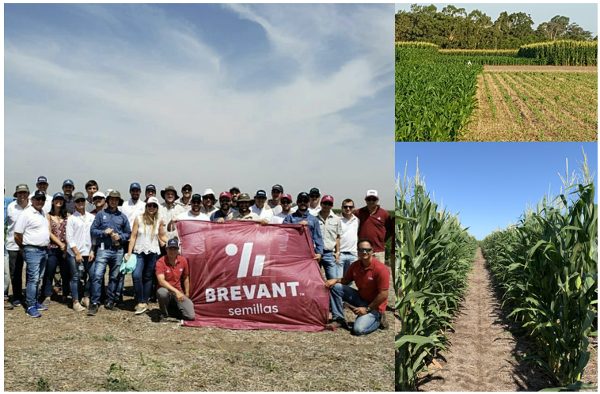

Localidad Chacabuco
Auditor MIB Chacabuco:
-Paolo De Luca Ing. Agr. UBA. D&P Agro Consultora.

Slide 3
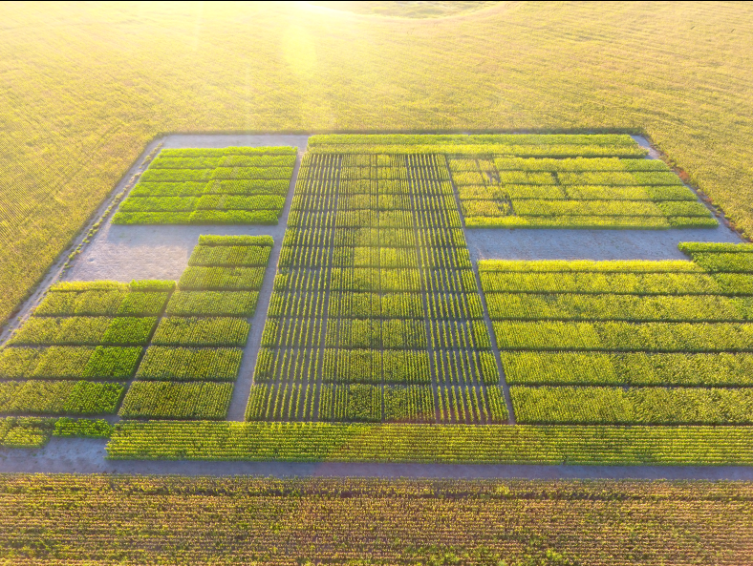
Localidad Chacabuco

Slide 4
REGISTRO CLIMÁTICO
Fecha de Siembra | Periodo Crítico Aproximado | Llúvia acumulada (mm) a Periodo Crítico desde junio
24-Sep | Segunda quincena Diciembre | 537
24-Oct | Fin de Diciembre, primera semana de enero | 722
24-Nov | Mediados de Febrero | 814
Fecha de Siembra | Periodo Crítico Aproximado | Llúvias (mm) cercanas a floración
24-Sep | Segunda quincena Diciembre | 60
24-Oct | Fin de Diciembre, primera semana de enero | 88
24-Nov | Mediados de Febrero | 42
Condiciones climáticas MIB Chacabuco 19-20. Escasez de lluvias significativas en el invierno, que se mantuvieron durante la primavera hasta mediados de octubre. En febrero y marzo las lluvias fueron escasas.
No se observaron efectos de golpe de calor.

Slide 5
LISTADO DE MÓDULOS
Módulo 1 - Arreglo Espacial: Distanciamiento x Densidad x Antecesor x Nutrición
Módulo 2 - Fertilización Dosis Optimas: Híbrido x Nitrógeno x Densidad
Módulo 3 - Técnicas para Mejorar Implantación: Profundidad x Calibrado x Fecha de Siembra
Módulo 4 - Fertilización Impacto Fecha de Siembra: Nitrógeno x Fecha de Siembra
Módulo 5 - Ensayo Comparativo de Rendimiento: Híbrido x Fecha de Siembra x Antecesor
Módulo 6 - Estrategias de Fertilización: Nutrición Maíz Demorado FS 20/12
Módulo 7 - Ensayo Comparativo de Rendimiento en Maíz Demorado: Efecto del Ciclo de los Híbridos
Módulo 8 - Soluciones Herbicidas Corteva: Titus + Produce
Módulo 9 - Soluciones Herbicidas Corteva: Sistema Enlist
Módulo 10 – Soluciones Fungicidas Corteva Manejo de Roya: Stinger en el Cultivo de Maíz
Módulo 11 -Biotecnologia Brevant y Soluciones Insecticidas Corteva

Slide 6
MÓDULO 1
Arreglo Espacial
Distanciamiento x Densidad x Antecesor x Nutrición

Slide 7
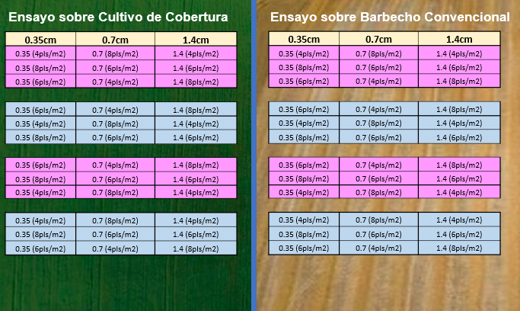
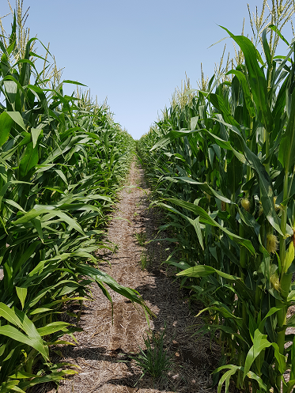
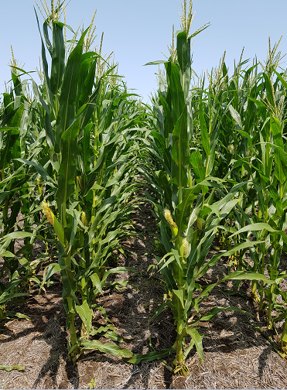
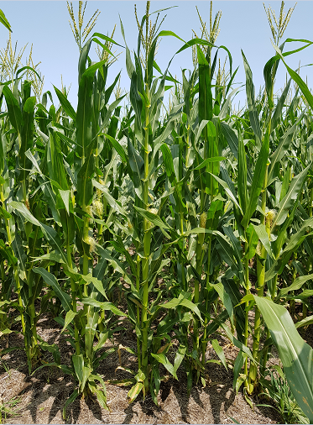
MÓDULO 1:
Distanciamiento x Densidad x Antecesor x Nutrición
Fertilización Convencional
Evaluación de la respuesta del cultivo de maíz ante diferentes distanciamientos entre líneas, densidades de siembra y dos tipos de nutrición. Sembrados en dos ambientes determinados por antecesor. La siembra del ensayo sobre dos antecesores, genera dos ambientes bien diferenciados por disponibilidad de agua a la siembra del ensayo y la baja disponibilidad de nutrientes a la siembra, además de la alta inmovilización en residuos.
Un ambiente se conforma por un barbecho químico convencional y el restante, es modelado por un trigo sembrado como cultivo de cobertura.
Fertilización Premium
Siembra 1,40m
Siembra 0,70m
Siembra 0,35m

Slide 8
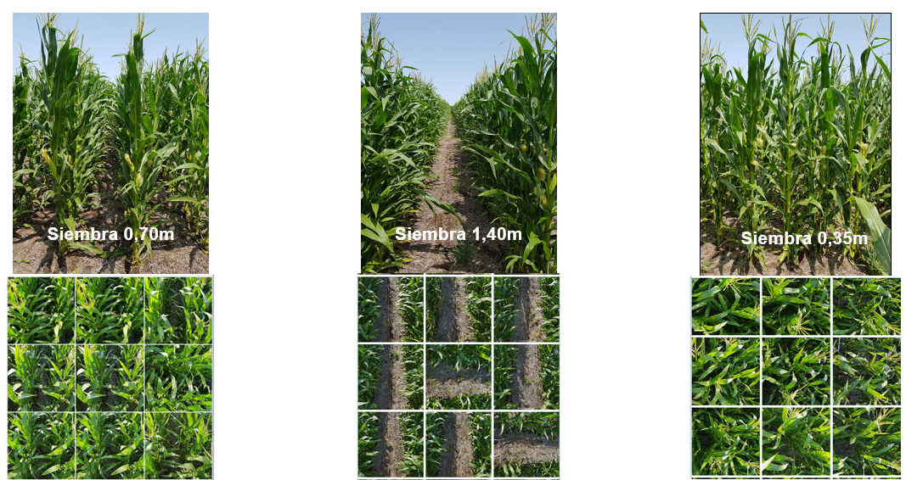
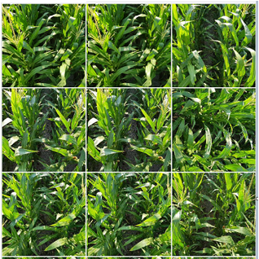
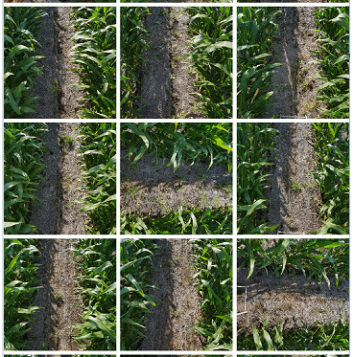
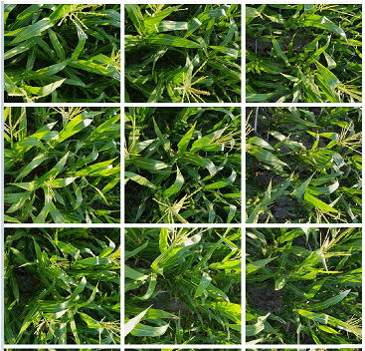
MÓDULO 1:
Distanciamiento x Densidad x Antecesor x Nutrición
Distanciamientos Entre Surcos (DES)
Siembra 0,70m
Siembra 1,40m
Siembra 0,35m

Slide 9
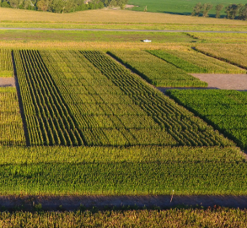
MÓDULO 1:
Distanciamiento x Densidad x Antecesor x Nutrición
Distanciamientos (m) | Densidades (mil/ha) | Tipo de Fertilización | Siembra Sobre
0,35 | 40 | Premium Nitrodoble 100N | Con Cultivo de Cobertura Barbecho Verde
 | 60
 | 80
0,70 | 40
 | 60
 | 80
1,05 | 40
 | 60
 | 80
0,35 | 40 | Urea Convencional 100N | Con Cultivo de Cobertura Barbecho Verde
 | 60
 | 80
0,70 | 40
 | 60
 | 80
1,05 | 40
 | 60
 | 80
0,35 | 40 | Premium Nitrodoble 100N | Sin Cultivo de Cobertura Barbecho Químico
 | 60
 | 80
0,70 | 40
 | 60
 | 80
1,05 | 40
 | 60
 | 80
0,35 | 40 | Urea Convencional 100N | Sin Cultivo de Cobertura Barbecho Químico
 | 60
 | 80
0,70 | 40
 | 60
 | 80
1,05 | 40
 | 60
 | 80
Objetivo: Determinar la mejor combinación de factores ante dos ambientes diferentes. Uno con agua al inicio del cultivo (siembra sobre Barbecho Químico) y otro poco provisto de agua al inicio del cultivo (siembra sobre Cultivo de Cobertura o Barbecho Verde)
Cuadro de Tratamientos
Características Generales del Ensayo
-Hibrido: NEXT 22.6 PWU
-Fecha de Siembra: 24/09/2019
-Barbecho Verde: Cultivo de Cobertura: Trigo quemado 5 días antes de la siembra
-Barbecho Convencional: Titus + Produce
--Tipos de Fertilización buscando 100 kg N objetivo:
Premium Nitrodoble 100N Versus Convencional Urea 100N
- 36 tratamientos
Resultado Análisis N
Tratamientos Antecesor | N (Kg/Ha) 0-60 | Fecha
Con Cobertura | 43 | 24/09
Sin Cobertura | 55 | 24/09
Siembra 0,35m

Slide 10
MÓDULO 1:
Distanciamiento x Densidad x Antecesor x Nutrición
Denominación | Interpretación Cuadro Varianzas
Barbecho o Antecesor | Tratamientos Antecesor: Barbecho Químico vs Cultivo de Cobertura Cobertura
Densidad | Tratamientos Densidad: D1 40000pls/ha; D2 60000pls/ha; D3 80000pls/ha
Fuente de N | Tratamientos Fuente de Nitrógeno: Nitro Doble vs Urea Convencional
Distanciamiento | Tratamientos de Distanciamiento Entre Surcos: 0.35m; 0.7m; 1.05m
Variable | N | R² | R² Aj | CV
R [kg/ha] 14.5% | 144 | 0.58 | 0.41 | 7.17
Cuadro de Análisis de la Varianza (SC tipo III)
F.V. | SC | gl | CM | F | p-valor
Modelo. | 73508070.95 | 41 | 1792879.78 | 3.46 | <0,0001
Barbecho (Químico vs C Cobertura) | 12185335.56 | 1 | 12185335.6 | 121.7 | 0.0016
Bloque | 1024220.52 | 3 | 341406.84 | 3.41 | 0.1703
Barbecho*Bloque | 300373.74 | 3 | 100124.58 | 0.19 | 0.9007
Densidad | 4090442.17 | 2 | 2045221.08 | 3.95 | 0.0222
Fuente de N (Urea vs Nitro Doble) | 8621564.06 | 1 | 8621564.06 | 16.66 | 0.0001
Distanciamiento Entre Surco (DES) | 28175638.87 | 2 | 14087819.4 | 27.22 | <0,0001
Barbecho*Densidad | 564120.17 | 2 | 282060.08 | 0.54 | 0.5816
Barbecho*Fuente de N | 497377.56 | 1 | 497377.56 | 0.96 | 0.3293
Barbecho*Distanciamiento | 1948772.04 | 2 | 974386.02 | 1.88 | 0.1575
Densidad*Fuente de N | 130286 | 2 | 65143 | 0.13 | 0.8819
Densidad*Distanciamiento | 4397633.08 | 4 | 1099408.27 | 2.12 | 0.0832
Fuente de N*Distanciamiento | 1893051.54 | 2 | 946525.77 | 1.83 | 0.1659
Barbecho*Densidad*Fuente de N | 1837948.67 | 2 | 918974.33 | 1.78 | 0.1746
Barbecho*Densidad*Distanciamiento | 3159247.67 | 4 | 789811.92 | 1.53 | 0.2002
Barbecho*Fuente de N*Distanciamiento | 65534.54 | 2 | 32767.27 | 0.06 | 0.9387
Densidad*Fuente de N*Distanciamiento | 2066764.58 | 4 | 516691.15 | 1 | 0.4121
Barbecho*Densidad*Fuente de N*Distanciamiento | 2549760.17 | 4 | 637440.04 | 1.23 | 0.3022
Error | 52795037.49 | 102 | 517598.41
Total | 126303108.4 | 143
Análisis de Varianzas
Fuentes de Variación
 | Rendimineto
F.V. | p-valor | % explicación
Barbecho | 0.0016 | 9.6
Densidad | 0.0222 | 3.2
Fuente de N | 0.0001 | 6.8
Distanciamiento | <0,0001 | 22.3
Densidad*Distanciamiento | 0.0832 | 3.5

Slide 11

MÓDULO 1:
Distanciamiento x Densidad x Antecesor x Nutrición
Fuentes de Variación
 | Rendimiento
F.V. | p-valor | % explicación
Tipo de Barbecho (Químico vs C Cobertura) | 0.0016 | 9.6
Densidad | 0.0222 | 3.2
Fuente de N (Urea vs Nitro Doble) | 0.0001 | 6.8
Distanciamiento (DES) | <0,0001 | 22.3
Densidad*Distanciamiento | 0.0832 | 3.5
Las fuentes de variación que explicaron la mayor proporción de la variación del rendimiento fueron el distanciamiento entre surcos (DES) y el antecesor (Barbecho Químico versus Barbecho Verde), explicando 22.3 y 9.6 %, respectivamente. La fuente de nitrógeno tuvo menor influencia explicando un 6.8% de la variación del rendimiento.
Se tomaron para analizar a continuación, las fuentes de variación con efecto significativo o, en su defecto, las
interacciones correspondientes significativas.

Slide 12
MÓDULO 1:
Distanciamiento x Densidad x Antecesor x Nutrición
R.kg.ha.14.5 - Medias ajustadas y errores estándares para Distanciamiento
LSD Fisher (Alfa=0.05)
Procedimiento de corrección de p-valores: No
Distanciamiento | Medias | E.E.
0.35 m | 10294 | 104.36 | A
0.7 m | 10386 | 104.36 | A
1.05 m | 9405 | 104.36 |  | B
Medias con una letra común no son significativamente diferentes (p > 0.05)
R.kg.ha.14.5 - Medias ajustadas y errores estándares para Densidad
LSD Fisher (Alfa=0.05)
Procedimiento de corrección de p-valores: No
Densidad | Medias | E.E.
D2=60000 pl/m2 | 10252 | 104.36 | A
D1=40000 pl/m2 | 9990 | 104.36 | A | B
D3= 80000 pl/m2 | 9844 | 104.36 |  | B
Medias con una letra común no son significativamente diferentes (p > 0.05)

Slide 13
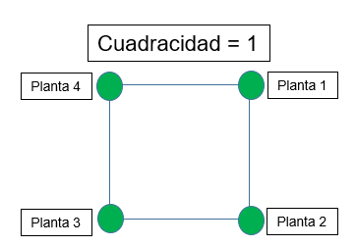
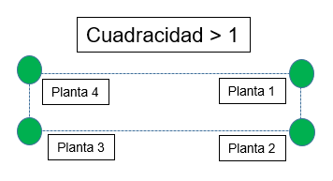
MÓDULO 1:
Distanciamiento x Densidad x Antecesor x Nutrición
Relación entre densidades y distancia entre surcos (DES). Estructuras que definen el arreglo espacial
Chacabuco | Densidades | Valor Cuadracidad o Rectangularidad | Rinde Promedio Kg/ha
DES 0.35m | 8 pls/m2 | 1.02 | 10060
DES 0.7m | 8 pls/m2 | 3.92 | 10520
DES 1.05m | 8 pls/m2 | 8.82 | 8953
DES 0.35m | 6 pls/m2 | 1.36 | 10482
DES 0.7m | 6 pls/m2 | 2.94 | 10495
DES 1.05m | 6 pls/m2 | 6.61 | 9778
DES 0.7m | 4 pls/m2 | 1.96 | 10144
DES 0.35m | 4 pls/m2 | 2.04 | 10341
DES 1.05m | 4 pls/m2 | 4.41 | 9486
Discriminando por densidades se pudo observar que estructuras de mayor cuadracidad (cercanas a 1). Aumentaron el rendimiento. Los distanciamientos de 0.35m y 0.70m fueron mas rendidores versus 1.05m.

Slide 14
MÓDULO 1:
Distanciamiento x Densidad x Antecesor x Nutrición
Rectangularidad o Cuadracidad en función de la distancia entre surcos (DES) y la densidad.
R.kg.ha.14.5 - Medias ajustadas y errores estándares para Distanciamiento*Densidad
LSD Fisher (Alfa=0.05). Procedimiento de corrección de p-valores: No
Distanciamiento | Densidad | Medias | E.E.
0.7 | D3= 8 pl/m2 | 10519 | 179 | A
0.7 | D2=6 pl/m2 | 10495 | 179 | A
0.35 | D2=6 pl/m2 | 10482 | 179 | A
0.35 | D1=4 pl/m2 | 10341 | 179 | A
0.7 | D1=4 pl/m2 | 10144 | 179 | A | B
0.35 | D3= 8 pl/m2 | 10060 | 179 | A | B
1.05 | D2=6 pl/m2 | 9778 | 179 |  | B | C
1.05 | D1=4 pl/m2 | 9486 | 179 |  |  | C
1.05 | D3= 8 pl/m2 | 8953 | 179 |  |  |  | D
Medias con una letra común no son significativamente diferentes (p > 0.05)

Slide 15
MÓDULO 1:
Distanciamiento x Densidad x Antecesor x Nutrición
R.kg.ha.14.5 - Medias ajustadas y errores estándares para Barbecho
LSD Fisher (Alfa=0.05)
Procedimiento de corrección de p-valores: No
Variable Barbecho | Medias | E.E.
Barbecho Químico | 10331.29 | 90.66 | A
Cultivo de Cobertura | 9706.67 | 90.66 |  | B
Medias con una letra común no son significativamente diferentes (p > 0.05)
El efecto del antecesor fue significativo produciendo más las parcelas sembradas sobre Barbecho Químico. La interacción barbecho-distanciamientos no mostro diferencias significativas.

Slide 16
MÓDULO 1:
Distanciamiento x Densidad x Antecesor x Nutrición
R.kg.ha.14.5 - Medias ajustadas y errores estándares para Barbecho*Fuente.de.N
LSD Fisher (Alfa=0.05). Procedimiento de corrección de p-valores: No
Barbecho | Fuente.de.N | Medias | E.E.
Barbecho Convencional | Nitro Doble | 10505.5 | 119.55 | A
Barbecho Convencional | Urea | 10133.6 | 119.55 |  | B
Barbecho Verde | Nitro Doble | 10041.1 | 119.55 |  | B
Barbecho Verde | Urea | 9434.22 | 119.55 |  |  | C
Medias con una letra común no son significativamente diferentes (p > 0.05)
R.kg.ha.14.5 - Medias ajustadas y errores estándares para Fuente.de.N
LSD Fisher (Alfa=0.05)
Procedimiento de corrección de p-valores: No
Fuente.de.N | Medias | E.E.
Nitro Doble | 10273 | 85.21 | A
Urea | 9784 | 85.21 |  | B
Medias con una letra común no son significativamente diferentes (p > 0.05)
Aunque la relación Barbecho-Fuente de N no fue significativa, la fuente Nitro Doble aporto 371kg/ha sobre Barbecho Convencional y 607kg/ha sobre el Barbecho Verde.

Slide 17
MÓDULO 1:
Distanciamiento x Densidad x Antecesor x Nutrición
R.kg.ha.14.5 - Medias ajustadas y errores estándares para Fuente.de.N*Densidad
LSD Fisher (Alfa=0.05). Procedimiento de corrección de p-valores: No
Fuente.de.N | Densidad | Medias | E.E.
Nitro Doble | D2=6pl/m2 | 10538 | 146 | A
Nitro Doble | D1=4 pl/m2 | 10208 | 146 | A | B
Nitro Doble | D3= 8pl/m2 | 10073 | 146 |  | B | C
Urea | D2=6pl/m2 | 9965 | 146 |  | B | C | D
Urea | D1=4 pl/m2 | 9772 | 146 |  |  | C | D
Urea | D3= 8pl/m2 | 9615 | 146 |  |  |  | D
Medias con una letra común no son significativamente diferentes (p > 0.05)
Aunque la relación Densidad-Fuente de N no fue significativa, la fuente Nitro Doble aporto 489kg/ha en promedio para las tres densidades versus la fuente de nitrógeno convencional a base de Urea.

Slide 18
MÓDULO 1:
Distanciamiento x Densidad x Antecesor x Nutrición
Comentario Final:
- Al analizar el efecto del Distanciamiento Entre Surcos (DES). Se observo que la productividad entre DES 0,35m y DES 0.7m fue similar. Ambos tratamientos expresaron mayor rendimiento que el DES a 1.05m.
- Las parcelas sembradas sobre el Antecesor Barbecho Químico expresaron mayor productividad que las sembradas sobre el Barbecho Verde quemado cinco días previo a la siembra del Maíz.
-La Densidad incidió significativamente en el rendimiento. Los tratamientos de 4 y 6 pls/m2 superaron en rendimiento al tratamiento de 8 pls/m2. Posiblemente este resultado se puede explicar por la combinación de condiciones hídricas y nutricionales limitantes para poder suplir el requerimiento de un canopeo de 8pls/m2.
-El efecto de la Nutrición también impactó de manera significativa en el rendimiento. En promedio las parcelas tratadas con Nitrodoble rindieron mas (489kg/ha) que las tratadas con Urea. Con respecto a las fuentes, Nitrodoble aumentó en mayor medida la productividad en las parcelas sembradas sobre Barbecho Verde. Esta fuente de nitrógeno al carecer de nitrógeno ureico no sufre la perdida de N en forma de NH3 volatilizado. Nitrodoble posee 50% del N que aporta en forma de NH4 y 50% en forma de NO3. Con respecto a la densidad, ambas fuentes fueron menos productivas en los tratamientos de 8 pls/m2 seguramente por una mayor limitante hídrica.
-Estructuras que disponen a mayor equidistancia las plantas, aumentaron el rendimiento. Estas estructuras pueden aumentar la captura de nutrientes, disminuyendo el impacto ambiental producido por nutrientes móviles como el Nitrógeno.

Slide 19
MÓDULO 1:
Distanciamiento x Densidad x Antecesor x Nutrición
Los resultados aquí presentados, se asocian a las condiciones climáticas y de sitio en que se llevó adelante el ensayo. Para profundizar en los conceptos relacionados con este trabajo. Recomendamos leer los siguientes links:
Row Width and Maize Grain Yield. Gustavo A. Maddonni,* Alfredo G. Cirilo, and M. E. Otegui
Row Spacing, Landscape Position, and Maize Grain Yield. Gustavo Ángel Maddonni and Joaquín Martínez-Bercovich
Row Width and Maize Grain Yield. G.A. Maddonnia, M. Chelleb, J.-L. Drouetb, B. Andrieub
Plant population density, row spacing and hybrid effects on maize canopy architecture and light attenuation. G.A Maddoni, M.E Otegui, A.G Cirilo

Slide 20
MÓDULO 2
Fertilización Dosis Optimas
Híbrido x Nitrógeno x Densidad

Slide 21
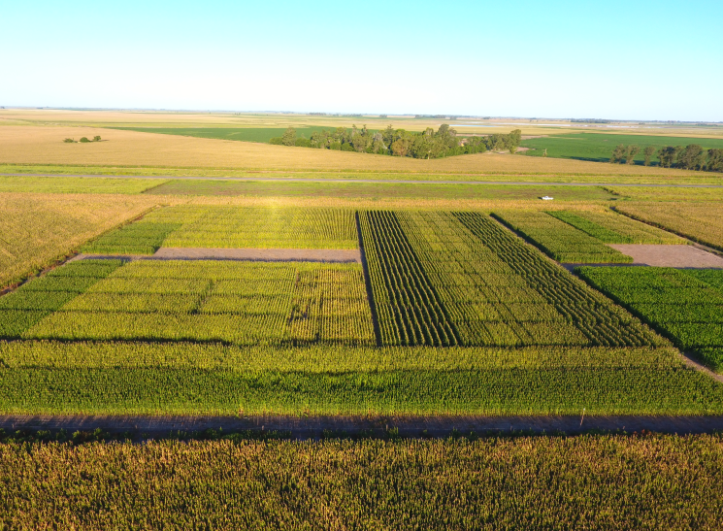
MÓDULO 2:
Híbrido x Nitrógeno x Densidad
Objetivo:
Analizar la interacción densidad x dosis de nitrógeno en dos híbridos Brevant. Inferir recomendaciones de aporte de fertilizantes y densidades que permitan maximizar los rendimientos.
Este ensayo complementa la información generada por el equipo de Desarrollo de CORTEVA. Estos resultados serán sumados a la base de datos general CORTEVA. La compilación de esa información permitirá obtener superficies de respuesta de Densidad y aporte de Nitrógeno. Este ensayo se repite en otros MIBs. Próximamente presentemos un análisis en conjunto de este tema.

Slide 22
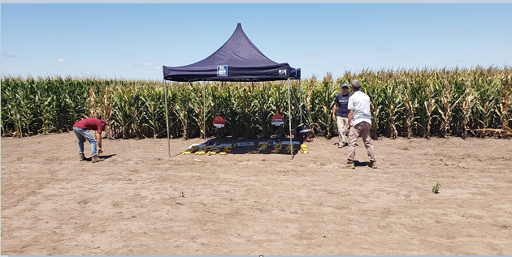
MÓDULO 2:
Híbrido x Nitrógeno x Densidad
Características Generales del Ensayo:
-Fecha de siembra 24/09/2019
-Fertilización con Fósforo MAP 100 Kg/ha
-2 Genotipos: NEXT22.6PWUE y BRV Precomercial PWUE
-16 tratamientos: 4 Niveles de Nitrógeno (80, 120, 200 y 300kg de aporte de Nitrógeno) x 4 Densidades de Siembra (45, 60, 75, y 90 mil plantas/ha.
-2 repeticiones
-Diseño en Bloques completos
-Fertilizante Nitrodoble.
Resultado Análisis (N inicial)
N (Kg/Ha) 0-60 a la Siembra | Fecha Análisis
55 | 24/09

Slide 23
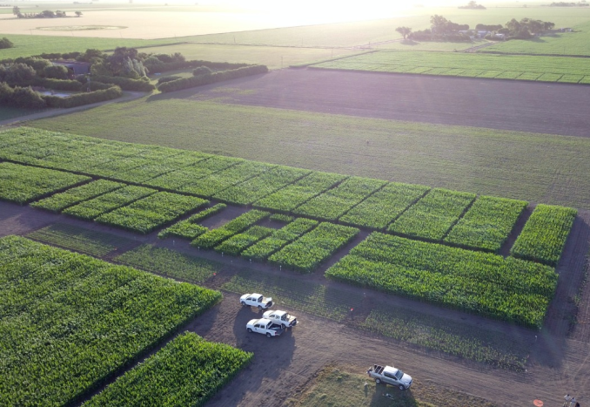
MÓDULO 2:
Híbrido x Nitrógeno x Densidad
Análisis de la varianza
Variable | N | R² | R² Aj | CV
R [kg/ha] 14.5% | 128 | 0.86 | 0.8 | 6.27
Cuadro de Análisis de la Varianza (SC tipo III)
F.V. | SC | gl | CM | F | p-valor
Modelo | 219774523 | 34 | 6463956.6 | 16.31 | <0.0001
Bloque | 2994207.86 | 3 | 998069.29 | 2.52 | 0.0629
Híbrido | 2837286.7 | 1 | 2837286.7 | 7.16 | 0.0088
Densidad | 13011492.96 | 3 | 4337164.3 | 10.94 | <0.0001
Nitrogeno Obj | 163434888.5 | 3 | 54478296 | 137.44 | <0.0001
Híbrido*Densidad | 557535.82 | 3 | 185845.27 | 0.47 | 0.7047
Híbrido*Nitrogeno Obj | 5783611.83 | 3 | 1927870.6 | 4.86 | 0.0035
Densidad*Nitrogeno Obj | 10487839.05 | 9 | 1165315.5 | 2.94 | 0.0041
Híbrido*Densidad*Nitrogeno Obj | 20667660.23 | 9 | 2296406.7 | 5.79 | <0.0001
La nutrición y la densidad, tuvieron efectos significativos en la productividad de las parcelas y explicaron el 63.7% y el 5.1% de la variación del rendimiento, respectivamente. El efecto del hibrido, la interacción hibrido-nitrógeno Obj, como así también, la interacción triple de estas tres fuentes mostraron también diferencias significativas.
 | Rendimiento
F.V. | p-valor | % de explicación
Híbrido | 0.0088 | 1.1
Densidad | <0.0001 | 5.1
Nitrogeno Obj | <0.0001 | 63.7
Híbrido*Densidad | 0.7047 | NS
Híbrido*Nitrogeno Obj | 0.0035 | 2.3
Densidad*Nitrogeno Obj | 0.0041 | 4.1
Híbrido*Densidad*Nitrogeno Obj | <0.0001 | 8.1

Slide 24
MÓDULO 2:
Híbrido x Nitrógeno x Densidad
Test:DGC Alfa=0.05 PCALT=220.2545
Error: 396388.2120 gl: 93
Híbrido | Medias | n | E.E.
BRV Exp PWUE | 10184 | 64 | 78.7 | A
Next22.6 PWU | 9886 | 64 | 78.7 |  | B
Medias con una letra común no son significativamente diferentes (p > 0.05)
Test:DGC Alfa=0.05 PCALT=323.6531. Error: 396388.2120 gl: 93
Densidad | Medias | n | E.E.
D3= 7.5 pl/m2 | 10545 | 32 | 111.3 | A
D2=6 pl/m2 | 10004 | 32 | 111.3 |  | B
D1=4.5 pl/m2 | 9919 | 32 | 111.3 |  | B
D4=9 pl/m2 | 9671 | 32 | 111.3 |  | B
Medias con una letra común no son significativamente diferentes (p > 0.05)
Se observaron diferencias significativas entre ambos híbridos.
La densidad optima para esta condición experimental fue de 7.5pl/m2.

Slide 25
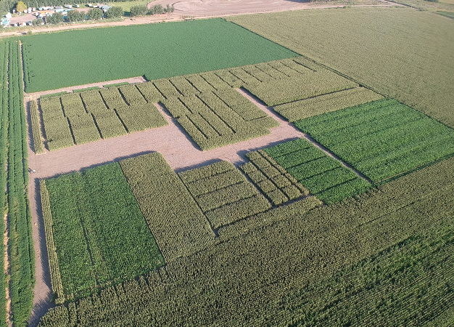
MÓDULO 2:
Híbrido x Nitrógeno x Densidad
Test:DGC Alfa=0.05 PCALT=323.6531. Error: 396388.2120 gl: 93
Nitrógeno Objetivo | Medias | n | E.E.
300 N | 11488 | 32 | 111.3 | A
200 N | 10653 | 32 | 111.3 |  | B
120 N | 9485 | 32 | 111.3 |  |  | C
80 N | 8514 | 32 | 111.3 |  |  |  | D
Medias con una letra común no son significativamente diferentes (p > 0.05)
El análisis mostró que el incremento del rendimiento fue constante ante el aumento de la dosis de N. Este efecto genero una ganancia de 2974 kg/ha, al pasar de 80 a 300 kg/ha de N.

Slide 26
MÓDULO 2:
Híbrido x Nitrógeno x Densidad
Test:DGC Alfa=0.05 PCALT=457.8720. Error: 396388.2120 gl: 93
Híbrido | Nitrógeno Obj | Medias | n | E.E.
Next22.6 PWU | 300 N | 11526 | 16 | 157 | A
BRV Exp PWUE | 300 N | 11449 | 16 | 157 | A
Next22.6 PWU | 200 N | 10735 | 16 | 157 |  | B
BRV Exp PWUE | 200 N | 10571 | 16 | 157 |  | B
BRV Exp PWUE | 120 N | 9794 | 16 | 157 |  |  | C
Next22.6 PWU | 120 N | 9176 | 16 | 157 |  |  |  | D
BRV Exp PWUE | 80 N | 8921 | 16 | 157 |  |  |  | D
Next22.6 PWU | 80 N | 8107 | 16 | 157 |  |  |  |  | E
Medias con una letra común no son significativamente diferentes (p > 0.05)
En las 16 combinaciones de cada nivel de tratamiento de fertilización por cada nivel de densidad, se pudo observar que las parcelas tratadas con 300 N fueron las de mayor productividad. Las parcelas tratadas con 200 N superaron a los demás tratamientos de menor aporte del nutriente.

Slide 27
MÓDULO 2:
Híbrido x Nitrógeno x Densidad
Test:DGC Alfa=0.05 PCALT=664.4460. Error: 396388.2120 gl: 93
Densidad | Nitrogeno Obj | Medias | n | E.E.
D3= 7.5 pl/m2 | 300 N | 12434 | 8 | 223 | A
D4=9 pl/m2 | 300 N | 11502 | 8 | 223 |  | B
D3= 7.5 pl/m2 | 200 N | 11181 | 8 | 223 |  | B
D1=4.5 pl/m2 | 300 N | 11046 | 8 | 223 |  | B
D2=6 pl/m2 | 300 N | 10968 | 8 | 223 |  | B
D1=4.5 pl/m2 | 200 N | 10569 | 8 | 223 |  |  | C
D2=6 pl/m2 | 200 N | 10495 | 8 | 223 |  |  | C
D4=9 pl/m2 | 200 N | 10367 | 8 | 223 |  |  | C
D1=4.5 pl/m2 | 120 N | 9723.4 | 8 | 223 |  |  |  | D
D3= 7.5 pl/m2 | 120 N | 9634.2 | 8 | 223 |  |  |  | D
D2=6 pl/m2 | 120 N | 9625.2 | 8 | 223 |  |  |  | D
D4=9 pl/m2 | 120 N | 8956.4 | 8 | 223 |  |  |  |  | E
D2=6 pl/m2 | 80 N | 8929.6 | 8 | 223 |  |  |  |  | E
D3= 7.5 pl/m2 | 80 N | 8929.6 | 8 | 223 |  |  |  |  | E
D1=4.5 pl/m2 | 80 N | 8338.3 | 8 | 223 |  |  |  |  |  | F
D4=9 pl/m2 | 80 N | 7859.3 | 8 | 223 |  |  |  |  |  | F
Medias con una letra común no son significativamente diferentes (p > 0.05)
-La densidad optima para las condiciones en que se llevo adelante el ensayo fue de 7.5 pls/m2. Siendo el tratamiento de mayor productividad en todos los niveles de N.
-El tratamiento de 9pl/m2 logro ser competitivo solo en las parcelas sembradas con 300 y 200 N.
-Los tratamientos de 4.5 y 6 pls/m2 solo se diferenciaron en el tratamiento 80 N. Siendo las 6 pls/m2 mas productivas. Es probable que a ese nivel de oferta de N las 4.5 pls/m2 no hayan podido compensar rendimiento.

Slide 28
MÓDULO 2:
Híbrido x Nitrógeno x Densidad
De esta triple interacción se pudo observar que el material NEXT22.6 PWU logró explorar mayores rendimientos en los tratamientos de mayor disponibilidad de N (300 N y 200 N). En los tratamientos de menor disponibilidad de N (120 N y 80 N), el híbrido aumento su productividad disminuyendo densidad, expresando alta compensación.
El híbrido BRV Exp PWUE expresó menor productividad en los tratamientos de mayor disponibilidad de N (300 N y 200 N), pero mostró gran capacidad de compensación destacándose en el tratamiento de 4.5 pls/m2. En los tratamientos de menor disponibilidad de N (120 N y 80 N) el híbrido aumentó su productividad, logró explorar mayores rendimientos versus el NEXT22.6 PWU. Expresando también en estos niveles de fertilización nitrogenada (120 N y 80 N), alta compensación.

Slide 29
MÓDULO 2:
Híbrido x Nitrógeno x Densidad
Comentario Final:
-Reforzando un resultado recurrente en este tipo de ensayos, la nutrición tuvo un efecto significativo en el aumento de la productividad de las parcelas. El efecto de la densidad fue mas aleatorio dependiendo de las características de cada híbrido.
-En cuanto a los híbridos, NEXT22.6 PWU se destaco por la potencialidad bajo los tratamientos de máxima productividad. El BRV Exp PWUE se destaco como un híbrido de mayor compensación de rendimiento en menores densidades.
-De acuerdo a los resultados de este estudio, resulta de gran importancia al momento de elaborar estrategias de manejo sitio-especifico, identificar aquellos aspectos de manejo (tipo de híbrido, densidad y fertilización) que permitan maximizar la captura de recursos del ambiente y mejorar la eficiencia en el uso de los insumos.

Slide 30
MÓDULO 2:
Híbrido x Nitrógeno x Densidad
Los resultados aquí presentados, se asocian a las condiciones climáticas y de sitio en que se llevó adelante el ensayo. Para profundizar en los conceptos relacionados con este trabajo. Recomendamos leer los siguientes links:
Relación Entre La Densidad Óptima Agronómica Y El Número De Granos Por Planta En Maíz. Cecilia Cerliani, Ingeniera Agrónoma. Dr. Gabriel P. Esposito, Dr. Federico D. Morla, Guillermo R. Balboa, MSc. Rafael A. Naville, Ingeniero Agrónomo.
Physiological and anatomical behaviour of two contrasting maize hybrids grown at high density sowing. Claudia Travaglia , Gabriel Espósito , Guillermo Balboa , Oscar Masciarelli , Julieta Fortuna , Paula Cardozo , Herminda Reinoso
Maíces tempranos, tardíos o de segunda: ¿todos iguales? Gabriel Espósito, Cecilia Cerliani y Rafael Naville.
Generación de prescripciones de densidad variable a escala de lote en el sur de la provincia de Córdoba (Argentina) Cerliani Cecilia; Esposito Gabriel; Morla Federico; Naville Rafael
Densidad óptima de siembra en maíz y su interacción con la oferta nitrogenada. Esposito, G. ; Cerliani, C. y Naville, R.
Can Edaphic Variables Improve DTPA-Based Zinc Diagnosis in Corn?
¿Cómo mejorar el rendimiento y margen bruto de maíz en ambientes con napa del sudeste de Córdoba, Argentina? Alejo Ruiz , Federico Pagnan , Cecilia Cerliani , Gabriel Espósito , y Tomás Coyos

Slide 31
MÓDULO 3
Técnicas para Mejorar Implantación
Profundidad x Calibrado x Fecha de Siembra

Slide 32
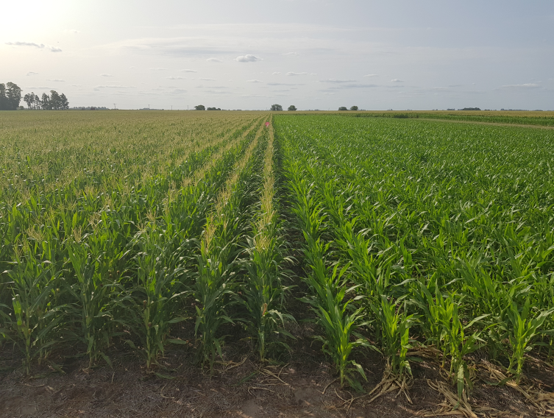
MÓDULO 3:
Profundidad x Calibrado x Fecha de Siembra
Objetivo:
Minimizar la jerarquización de plantas o desarreglo temporal en el canopeo, que se genera por efecto de la baja temperatura y escasa humedad en la cama de siembra.
Este ensayo surge de la necesidad de productores y asesores que buscan aumentar la homogeneidad entre plantas en fechas de siembra temprana para maximizar rendimientos en los mejores ambientes. La principal causa relevada fue la limitante operativa que puede forzar a realizar las siembras en camas de siembra de poca calidad . Se reportan mermas de rendimiento de hasta 35% debidas al desarreglo temporal.

Slide 33
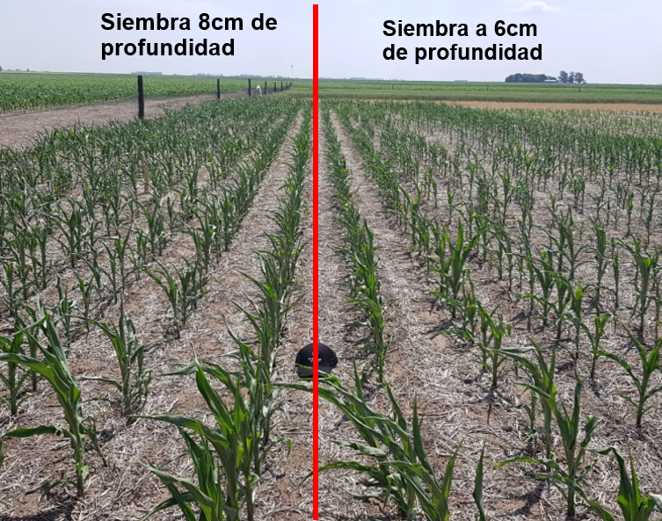
MÓDULO 3:
Profundidad x Calibrado x Fecha de Siembra
Fechas de Siembra | Profundidad de Siembra (cm) | Tipo de Calibre
Septiembre 24/09/19 | 4 | Semilla Descalibrada
 | 6 | Semilla Descalibrada
 | 8 | Semilla Descalibrada
 | 4 | Semilla Calibrada
 | 6 | Semilla Calibrada
 | 8 | Semilla Calibrada
Octubre 24/10/19 | 4 | Semilla Descalibrada
 | 6 | Semilla Descalibrada
 | 8 | Semilla Descalibrada
 | 4 | Semilla Calibrada
 | 6 | Semilla Calibrada
 | 8 | Semilla Calibrada
Noviembre 24/11/19 | 4 | Semilla Descalibrada
 | 6 | Semilla Descalibrada
 | 8 | Semilla Descalibrada
 | 4 | Semilla Calibrada
 | 6 | Semilla Calibrada
 | 8 | Semilla Calibrada
Características del Ensayo:
Se sometieron a prueba tres profundidades de siembra (4, 6 y 8cm), dos tipos de semilla (calibrada y descalibrada) sembradas en tres fechas de siembra (septiembre, octubre y noviembre). El Híbrido utilizado es el NEXT 22.6 PWU.
Mediciones:
-Tasas de nacimientos desde la siembra hasta el alcanzar el logro de plantas.
-Peso de plantas a floración. Indicador indirecto de homogeneidad entre plantas.
-Rendimiento, vuelco, quebrado y densidad a cosecha.

Slide 34
MÓDULO 3:
Profundidad x Calibrado x Fecha de Siembra
La cama de siembra seca observada en la primera fecha de siembra expreso diferencias en los nacimientos entre los tratamientos. Las demás fechas de siembra no mostraron diferencias. Solo mostramos datos de esta primera fecha de siembra
Los nacimientos comenzaron antes en las siembras de 6 y 8cm de profundidad. No se observaron diferencias entre semilla calibrada versus semilla descalibrada. Bajo el tratamiento de 4cm, el logro final de plantas fue menor.

Slide 35
MÓDULO 3:
Profundidad x Calibrado x Fecha de Siembra
El Desvío Estándar (DE) del peso de plantas sirve como indicador de la homogeneidad entre plantas. A menor DE menor jerarquía entre plantas.
En la fecha de siembra de septiembre se observo menor variabilidad del peso de las plantas en los tratamientos de 6 y 8cm para ambos tipos de semilla. Esta siembra se destacó por el bajo contenido hídrico de la cama de siembra y menor temperatura. Este Valor de D.E. indica mayor homogeneidad entre plantas. Este valor de D.E. fue acompañado de mayor rendimiento. En la siembra de octubre con mejor condición hídrica en la cama de siembra no se observaron diferencias claras entre tratamientos. Aunque el tratamiento de 8cm se mantuvo en un valor bajo de D.E. del peso de plantas.

Slide 36
MÓDULO 3:
Profundidad x Calibrado x Fecha de Siembra
Análisis del rendimiento para la primer fecha de siembra
Pruebas de hipótesis secuenciales
 | numDF | denDF | F-value | p-value
(Intercept) | 1 | 15 | 2195.98 | <0.0001
Calibre | 1 | 15 | 4.52 | 0.0504
Profundidad | 2 | 15 | 21.86 | <0.0001
Calibre:Profundidad | 2 | 15 | 0.24 | 0.7882

Slide 37
MÓDULO 3:
Profundidad x Calibrado x Fecha de Siembra
Análisis del rendimiento para la segunda fecha de siembra
Pruebas de hipótesis secuenciales
 | numDF | denDF | F-value | p-value
(Intercept) | 1 | 15 | 10925.34 | <0.0001
Calibre | 1 | 15 | 1.51 | 0.238
Profundidad | 2 | 15 | 2.58 | 0.1091
Calibre:Profundidad | 2 | 15 | 0.03 | 0.9742

Slide 38
MÓDULO 3:
Profundidad x Calibrado x Fecha de Siembra
Análisis del rendimiento para la tercera fecha de siembra
Pruebas de hipótesis secuenciales
Variables | numDF | denDF | F-value | p-value
(Intercept) | 1 | 15 | 8228.2 | <0.0001
Calibre | 1 | 15 | 6.4 | 0.0231
Profundidad | 2 | 15 | 5.81 | 0.0135
Calibre:Profundidad | 2 | 15 | 0.24 | 0.7927

Slide 39
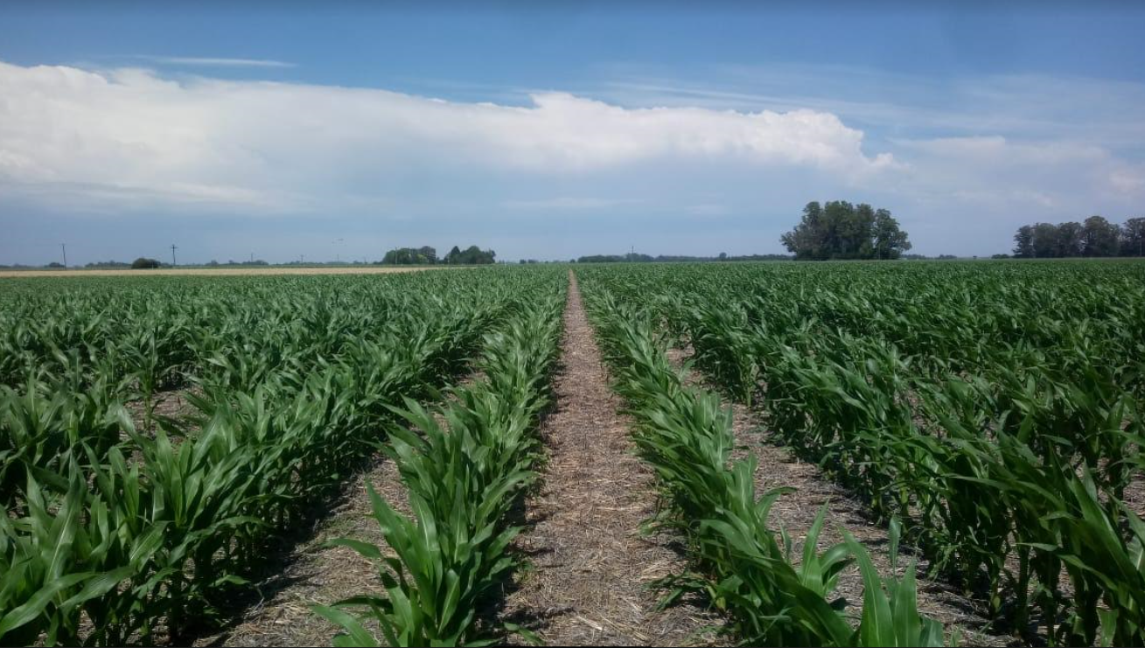
MÓDULO 3:
Profundidad x Calibrado x Fecha de Siembra
Análisis General Para Rendimiento:
Variable | N | R² | R² Aj | CV
Rinde [kg/ha] 14.5% | 72 | 0.6 | 0.44 | 5.09
Cuadro de Análisis de la Varianza (SC tipo III)
F.V. | SC | gl | CM | F | p-valor
Modelo | 20776300 | 20 | 1038815 | 3.77 | 0.0001
Fecha de Siembra | 6481463 | 2 | 3240731.5 | 11.77 | 0.0001
Calibre | 2445394.5 | 1 | 2445394.5 | 8.88 | 0.0044
Profundidad | 382350.62 | 2 | 191175.31 | 0.69 | 0.5041
Bloque | 554401.85 | 3 | 184800.62 | 0.67 | 0.5737
Fecha de Siembra*Calibre | 246091.1 | 2 | 123045.55 | 0.45 | 0.6421
Fecha de Siembra*Profundid.. | 10459202 | 4 | 2614800.4 | 9.5 | <0.0001
Calibre*Profundidad | 134404.22 | 2 | 67202.11 | 0.24 | 0.7844
Fecha de Siembra*Calibre*Prof | 72992.64 | 4 | 18248.16 | 0.07 | 0.9917
Error | 14044478 | 51 | 275381.93
Total | 34820778 | 71
Fuente de Variación | Rendimiento
F.V. | p-valor | % de explicación
Fecha de Siembra | 0.0001 | 18.61
Calibre | 0.0044 | 7.02
Fecha de Siembra*Profundid.. | <0.0001 | 30.04
Las FV que mas explican estos resultados son la interacción fecha de siembra x profundidad de siembra (30.04%), la fecha de siembra 18.61% y con menor impacto el Calibre 7.02%.

Slide 40
MÓDULO 3:
Profundidad x Calibrado x Fecha de Siembra
Test:LSD Fisher Alfa=0.05 DMS=248.31620. Error: 275381.9311 gl: 51
Calibre | Medias | n | E.E.
calibrado | 10495.08 | 36 | 87.46 | A
sin calibrar | 10126.49 | 36 | 87.46 |  | B
Medias con una letra común no son significativamente diferentes (p > 0.05)
Test:LSD Fisher Alfa=0.05 DMS=304.12400. Error: 275381.9311 gl: 51
Fecha de Siembra | Medias | n | E.E.
24-Nov | 10666.38 | 24 | 107.12 | A
24-Oct | 10333.47 | 24 | 107.12 |  | B
24-Sep | 9932.5 | 24 | 107.12 |  |  | C
Medias con una letra común no son significativamente diferentes (p > 0.05)
Test:LSD Fisher Alfa=0.05 DMS=526.75821. Error: 275381.9311 gl: 51
Fecha de Siembra | Profundidad | Medias | n | E.E.
24-Nov | 4 | 11036.15 | 8 | 185.53 | A
24-Nov | 6 | 10772.98 | 8 | 185.53 | A | B
24-Oct | 4 | 10610.34 | 8 | 185.53 | A | B | C
24-Sep | 6 | 10399.39 | 8 | 185.53 |  | B | C | D
24-Oct | 8 | 10329.45 | 8 | 185.53 |  | B | C | D
24-Sep | 8 | 10200.09 | 8 | 185.53 |  |  | C | D
24-Nov | 8 | 10190.01 | 8 | 185.53 |  |  | C | D
24-Oct | 6 | 10060.61 | 8 | 185.53 |  |  |  | D
24-Sep | 4 | 9198.03 | 8 | 185.53 |  |  |  |  | E
Medias con una letra común no son significativamente diferentes (p > 0.05)

Slide 41
MÓDULO 3:
Profundidad x Calibrado x Fecha de Siembra
Análisis Para densidad a Cosecha para las FS1 y FS2:
Análisis de la varianza
Variable | N | R² | R² Aj | CV
Densidad | 48 | 0.97 | 0.95 | 2.01
Cuadro de Análisis de la Varianza (SC tipo I)
F.V. | SC | gl | CM | F | p-valor
Modelo | 2637854313 | 14 | 188418165.2 | 68.05 | <0.0001
Fecha de Siembra | 10502.08 | 1 | 10502.08 | 3.80E-03 | 0.9513
Profundidad | 2624220113 | 2 | 1312110056 | 473.9 | <0.0001
Bloque | 4067956.25 | 3 | 1355985.42 | 0.49 | 0.6918
Calibre | 271502.08 | 1 | 271502.08 | 0.1 | 0.7561
Fecha de Siembra*Profundid.. | 521704.17 | 2 | 260852.08 | 0.09 | 0.9103
Fecha de Siembra*Calibre | 352.08 | 1 | 352.08 | 1.30E-04 | 0.9911
Profundidad*Calibre | 8640254.17 | 2 | 4320127.08 | 1.56 | 0.2252
Fecha de Siembra*Profundid.. | 121929.17 | 2 | 60964.58 | 0.02 | 0.9782
Error | 91368268.75 | 33 | 2768735.42
Total | 2729222581 | 47
Test:LSD Fisher Alfa=0.05 DMS=1196.89668. Error: 2768735.4167 gl: 33
Profundidad | Medias | n | E.E.
8cm | 88126 | 16 | 415.99 | A
6cm | 87800 | 16 | 415.99 | A
4cm | 72281 | 16 | 415.99 |  | B
Medias con una letra común no son significativamente diferentes (p > 0.05)
La condición de cama de siembra seca de la FS1 explica mayormente la caída de plantas logradas a 4cm de profundidad. El Calibre no fue significativo en estas dos fechas de siembra.

Slide 42
MÓDULO 3:
Profundidad x Calibrado x Fecha de Siembra
Comentario Final:
-La primera fecha de siembra 24/09 fue sembrada en inferiores condiciones de cama de siembra. Se pudo observar que el aumento de la profundidad aumento la homogeneidad entre plantas. En la siembra del 24/10 en mejores condiciones de cama de siembra, igualmente el tratamiento de 8cm de profundidad aumento homogeneidad entre plantas.
-En la primera fecha de siembra (FS1) caracterizada por ser una cama de siembra seca y mas frías, aumentar la profundidad de siembra incrementó la productividad. En la FS1 se observó un aumento de 1002 kg/ha por sembrar a 8cm y 1201 por sembrar a 6cm de profundidad versus la siembra a 4cm. En el resto de las fechas de siembra con mejores condiciones de siembra no se observaron estas respuestas.
-El efecto del calibre no fue significativo en la dos primeras fechas de siembra. La semilla descalibrada disminuyó el rendimiento en un 3.36% en la FS1 y un 2.32% en la FS2. En la tercera fecha de siembra se observó diferencias significativas disminuyendo el rendimiento un 4,8%. Esta diferencia medida en las tres localidades en que se repitió el ensayo es del 2.5%.
-En la fecha de siembra del 24/11 con buenas condiciones de cama de siembra no se observaron efectos al aumento de la profundidad de siembra.

Slide 43
MÓDULO 4
Fertilización Impacto Fecha de Siembra
Nitrógeno x Fecha de Siembra

Slide 44
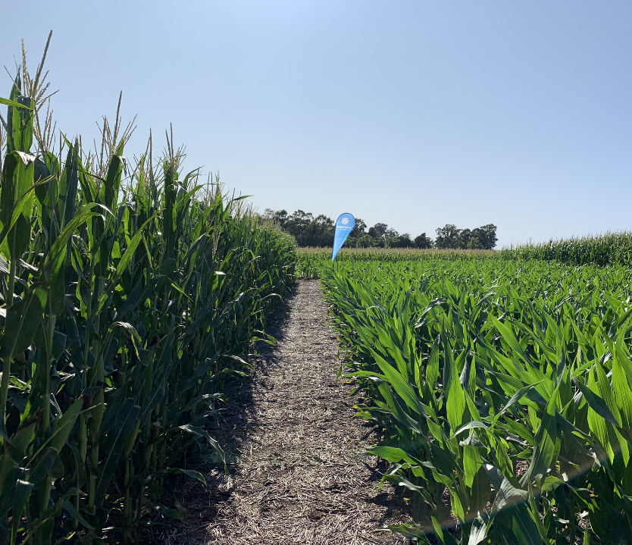
MÓDULO 4:
Nitrógeno x Fecha de Siembra
Objetivo: Determinar dosis optima de N en maíz temprano y tardío.
Resultados esperables y cuestiones a discutir en el ensayo: el mayor contenido de N a la siembra y la mayor mineralización durante el ciclo generan que la dosis optima sea menor en tardíos que en tempranos

Slide 45
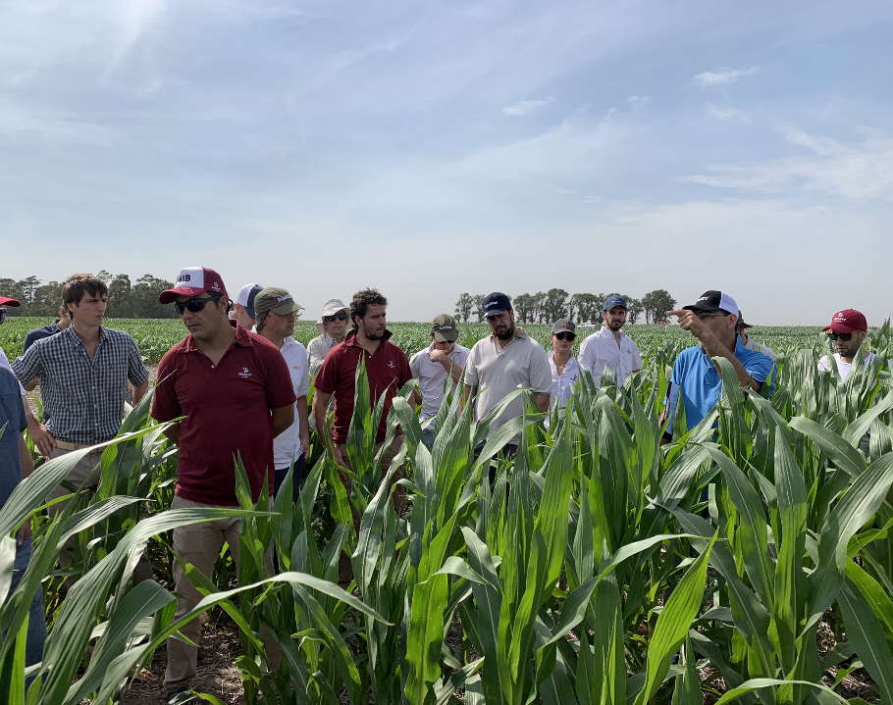
MÓDULO 4:
Nitrógeno x Fecha de Siembra
Fechas de Siembra | Oferta total de Nitrógeno
FS1 24/10/2019 | 0N
 | 40N
 | 80N
 | 120N
 | 240N
FS2 24/11/2019 | 0N
 | 40N
 | 80N
 | 120N
 | 240N
Dosis de N: Oferta Total de Nitrógeno
-Los tratamientos se componen de N inicial mas el agregado de fertilizante hasta completar cada una de las dosis.
-0N= N aportado por el ambiente;
-40N = (N inicial + N Fertilizante)
-80N = (N inicial + N Fertilizante)
-120N = (N inicial + N Fertilizante)
-240N = (N inicial + N Fertilizante)
Características del Ensayo:
Se sometieron a prueba cinco niveles de Nitrógeno en dos fechas de siembra, una temprana del 24/10 y otra tardía del 24/11. El Híbrido utilizado es el NEXT 22.6 PWU. La Fuente de Nitrógeno utilizada fue: Nitrodoble
Resultado Análisis N
Fecha Análisis | N (Kg/Ha) 0-60
FS1 | 55
FS2 | 76

Slide 46
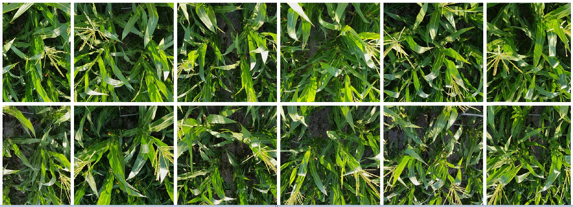
MÓDULO 4:
Nitrógeno x Fecha de Siembra
Análisis de la varianza
Variable | N |  | R² | R² Aj |  | CV
Rinde [kg/ha] 14.5% | 30 |  | 0.97 | 0.95 |  | 3.88
Cuadro de Análisis de la Varianza (SC tipo III)
F.V. | SC | SC | SC | gl | CM | F | F | p-valor
Modelo | 109103373.5 | 109103373.5 | 109103373.5 | 11 | 9918488.5 | 55.69 | 55.69 | <0.0001
Nivel de N | 51419625.87 | 51419625.87 | 51419625.87 | 4 | 12854906.5 | 72.17 | 72.17 | <0.0001
Fecha de siembra (FS) | 42805113.41 | 42805113.41 | 42805113.41 | 1 | 42805113.4 | 240.33 | 240.33 | <0.0001
Nivel de N*FS | 12825848.44 | 12825848.44 | 12825848.44 | 4 | 3206462.11 | 18 | 18 | <0.0001
Error | 3206017.85 | 3206017.85 | 3206017.85 | 18 | 178112.1
Total | 112309391.3 | 112309391.3 | 112309391.3 | 29
El nitrógeno explico casi el 46% de la variación del rendimiento y se obtuvieron 9.6 kg de grano/kg de N en la siembra de noviembre, mientras que en la de octubre, 25.8 kg de grano/kg de N. La fecha de siembra explico casi el 38.1% de la variación de rendimiento. La interacción del Nivel de N * FS, explico el 11.4% del rendimiento.
Fuente de Variación | Rendimiento
F.V. | p-valor | % de explicación
Nivel de N | <0.0001 | 45.8
Fecha de Siembra (FS) | <0.0001 | 38.1
Nivel de N*FS | <0.0001 | 11.4
Test:LSD Fisher Alfa=0.05 DMS=511.91280. Error: 178112.1025 gl: 18
Nivel de N | Medias | n | E.E.
200 | 12472.49 | 6 | 172.29 | A
120 | 12104.96 | 6 | 172.29 | A
80 | 10825.17 | 6 | 172.29 |  | B
40 | 10032.72 | 6 | 172.29 |  |  | C
0 | 8927.37 | 6 | 172.29 |  |  |  | D
Medias con una letra común no son significativamente diferentes (p > 0.05)
Test:LSD Fisher Alfa=0.05 DMS=323.76208. Error: 178112.1025 gl: 18
Fecha de Siembra | Medias | n | E.E.
FS2 24/11 | 12067.04 | 15 | 108.97 | A
FS1 24/10 | 9678.04 | 15 | 108.97 |  | B
Medias con una letra común no son significativamente diferentes (p > 0.05)

Slide 47
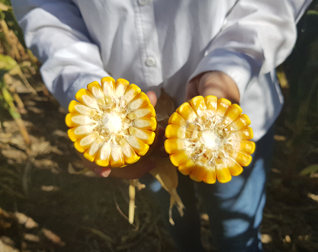
MÓDULO 4:
Nitrógeno x Fecha de Siembra
Test:LSD Fisher Alfa=0.05 DMS=723.95403. Error: 178112.1025 gl: 18
Nivel de N | FS | Medias | n | E.E.
200 | FS2 | 13145 | 3 | 243.66 | A
120 | FS2 | 12568 | 3 | 243.66 | A | B
80 | FS2 | 11858 | 3 | 243.66 |  | B | C
200 | FS1 | 11800 | 3 | 243.66 |  |  | C
120 | FS1 | 11642 | 3 | 243.66 |  |  | C
40 | FS2 | 11547 | 3 | 243.66 |  |  | C
0 | FS2 | 11218 | 3 | 243.66 |  |  | C
80 | FS1 | 9792 | 3 | 243.66 |  |  |  | D
40 | FS1 | 8518 | 3 | 243.66 |  |  |  |  | E
0 | FS1 | 6637 | 3 | 243.66 |  |  |  |  |  | F
Medias con una letra común no son significativamente diferentes (p > 0.05)
A
AB
BC
C
C
C
C
D
E
F

Slide 48
MÓDULO 4:
Nitrógeno x Fecha de Siembra
Comentario Final:
-La condición hídrica dispar que se observó en esta campaña explica los resultados obtenidos.
-Los resultados obtenidos indican el rendimiento de maíz vario en función de la fecha de siembra, la fertilización y la interacción entre la fecha de siembra y el nivel de N. No obstante, estos resultados indican que la fertilización es una herramienta que permitió lograr mayores niveles de productividad. En la primera fecha de siembra, caracterizada por una mayor limitante hídrica, el efecto de la nutrición en los niveles de 120 y 200N se diferenciaron del tratamiento de 80N. Los tratamientos de alto aporte de nitrógeno mejoraron la productividad de las parcelas expuestas a mayor estrés hídrico.
- Es necesario nuevos estudios que permitan identificar y cuantificar aquellos aspectos de manejo y sitio que permitan mejorar la productividad del cultivo de maíz en función de la fecha de siembra.

Slide 49
MÓDULO 4:
Nitrógeno x Fecha de Siembra
Los resultados aquí presentados, se asocian a las condiciones climáticas y de sitio en que se llevó adelante el ensayo. Para profundizar en los conceptos relacionados con este trabajo. Recomendamos leer los siguientes links:
Trabajos propuestos:
Nitrogen utilization efficiency in maize as affected by hybrid and N rate in late-sown crops O.P. Cavigliaa,b,, R.J.M. Melchiori a, V.O. Sadras c
Nitrogen economy of early and late-sown maize crops N.E. Maltesea,b,c, , R.J.M. Melchiorib , G.A. Maddonnid,e , J.M. Ferreyraf , O.P. Cavigliaa,c

Slide 50
MÓDULO 5
Ensayo Comparativo de Rendimiento
Híbrido x Fecha de Siembra x Antecesor

Slide 51
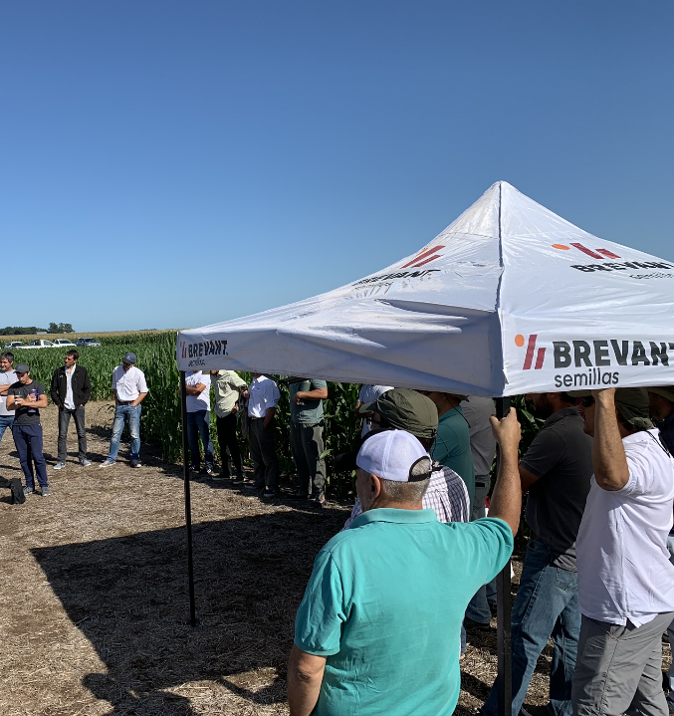
MÓDULO 5:
Híbrido x Fecha de Siembra x Antecesor
Objetivo: Analizar la performance de los híbridos expuestos a dos fechas de siembra y dos antecesores diferentes.
Estos ensayos buscan exponer a los híbridos a diferentes condiciones para poder sumar mas información a la base de datos zonal. Al variar la fecha de siembra y el antecesor, los híbridos censarán diferentes condiciones durante el ciclo permitiendo mayor riqueza al dato generado en una sola localidad experimental.
La siembra del ensayo sobre dos antecesores, genera dos ambientes bien diferenciados por disponibilidad de agua a la siembra y la baja disponibilidad de nutrientes a la siembra además de la alta inmovilización en residuos.

Slide 52
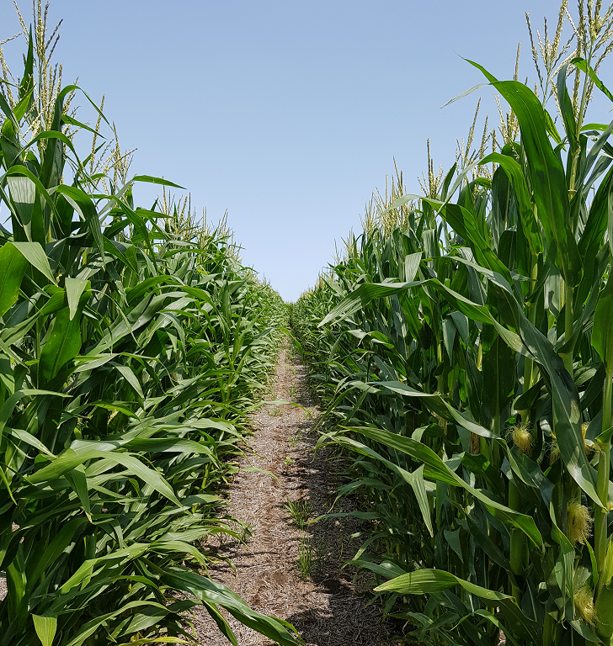
MÓDULO 5:
Híbrido x Fecha de Siembra x Antecesor
Análisis de la varianza
Variable | N | R² | R² Aj | CV
Rinde [kg/ha] 14.5% | 64 | 0.92 | 0.89 | 5.85
Cuadro de Análisis de la Varianza (SC tipo III)
F.V. | SC | gl | CM | F | p-valor
Modelo | 1.48E+08 | 18 | 8246078 | 30.45 | <0.0001
Híbrido | 11324783 | 3 | 3774928 | 13.94 | <0.0001
Fecha de Siembra | 40149648 | 1 | 40149648 | 148.28 | <0.0001
Barbecho (Convencional vs Verde) | 79443797 | 1 | 79443797 | 293.4 | <0.0001
Bloque | 1411212 | 3 | 470404.1 | 1.74 | 0.1729
Híbrido*Fecha de Siembra | 7957984 | 3 | 2652661 | 9.8 | <0.0001
Híbrido*Barbecho | 3791010 | 3 | 1263670 | 4.67 | 0.0064
Fecha de Siembra*Barbecho | 19916.27 | 1 | 19916.27 | 0.07 | 0.7875
Híbrido*Fecha de Siembra*Barbecho | 4331054 | 3 | 1443685 | 5.33 | 0.0031
Error | 12184653 | 45 | 270770.1
Total | 1.61E+08 | 63
Fuente de Variación | Rendimiento
F.V. | p-valor | % de explicación
Híbrido | <0.0001 | 7.1
Fecha de Siembra | <0.0001 | 25.0
Barbecho (Convencional Vs Verde) | <0.0001 | 49.5
Híbrido*Fecha de Siembra | <0.0001 | 5.0
Híbrido*Barbecho | 0.0064 | 2.4
Híbrido*Fecha de Siembra*Barbecho | 0.0031 | 2.7
Las fuentes de variación que explicaron la mayor proporción de la varianza del rendimiento fueron el tipo de Barbecho (Convencional vs Verde) y la fecha de siembra (FS) 49.5% y 25.%, respectivamente. Híbrido y las interacciones híbrido x FS e Híbrido x FS x Barbecho explicaron en menor medida la productividad de las parcelas.
Se tomaron para analizar a continuación, las fuentes de
variación con efecto significativo o, en su defecto, las
interacciones correspondientes significativas.

Slide 53
MÓDULO 5:
Híbrido x Fecha de Siembra x Antecesor
Test:LSD Fisher Alfa=0.05 DMS=370.54162. Error: 270770.0656 gl: 45
Híbrido | Medias | n | E.E.
Exp. Precomercial | 9256 | 16 | 130.09 | A
NEXT 22.6 PWU | 9179 | 16 | 130.09 | A
NEXT 22.6 PWE | 8962 | 16 | 130.09 | A
Híb. Competencia | 8193 | 16 | 130.09 |  | B
Medias con una letra común no son significativamente diferentes (p > 0.05)
Test:LSD Fisher Alfa=0.05 DMS=262.01249. Error: 270770.0656 gl: 45
Fecha de Siembra | Medias | n | E.E.
FS2 (24 Nov) | 9689.63 | 32 | 91.99 | A
FS1 (24 Oct) | 8105.53 | 32 | 91.99 |  | B
Medias con una letra común no son significativamente diferentes (p > 0.05)

Slide 54
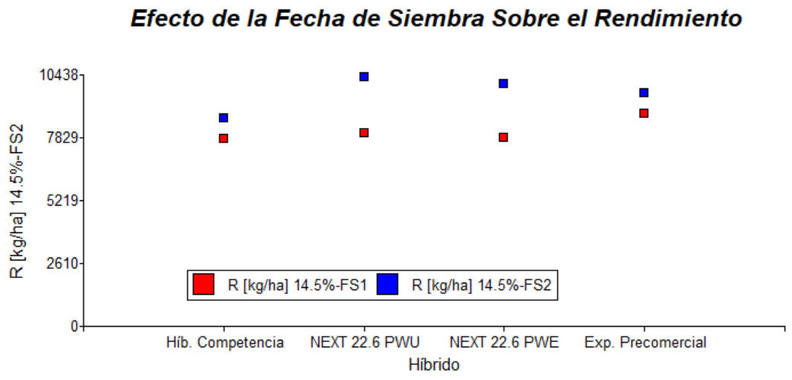
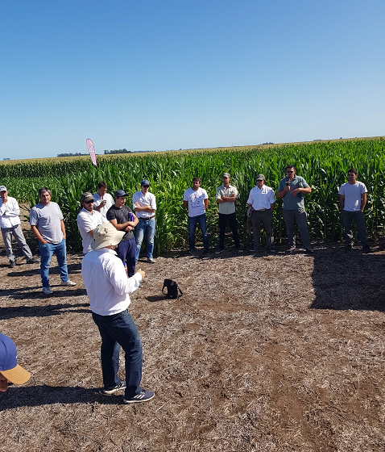
MÓDULO 5:
Híbrido x Fecha de Siembra x Antecesor
A
AB
B
C
C
D
D
D
Test:LSD Fisher Alfa=0.05 DMS=524.02498. Error: 270770.0656 gl: 45
Híbrido | Fecha de Siembra | Medias | n | E.E. | FS1 24-Oct |  | FS1 24-Nov
NEXT 22.6 PWU | FS2 | 10352.1 | 8 | 183.97 | A
NEXT 22.6 PWE | FS2 | 10076.6 | 8 | 183.97 | A | B
Exp. Precomercial | FS2 | 9701.75 | 8 | 183.97 |  | B
Exp. Precomercial | FS1 | 8810.88 | 8 | 183.97 |  |  | C
Híb. Competencia | FS2 | 8628 | 8 | 183.97 |  |  | C
NEXT 22.6 PWU | FS1 | 8005 | 8 | 183.97 |  |  |  | D
NEXT 22.6 PWE | FS1 | 7847.63 | 8 | 183.97 |  |  |  | D
Híb. Competencia | FS1 | 7758.63 | 8 | 183.97 |  |  |  | D
Medias con una letra común no son significativamente diferentes (p > 0.05)
Interacción Híbrido x Fecha de Siembra

Slide 55
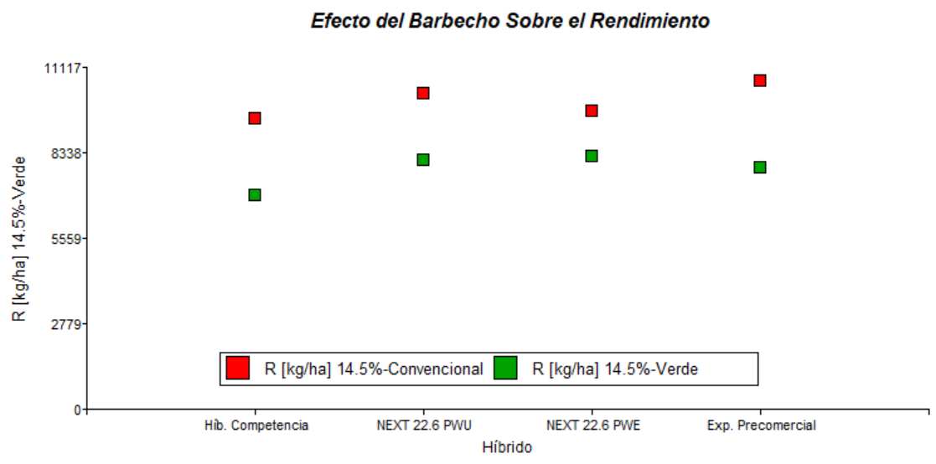
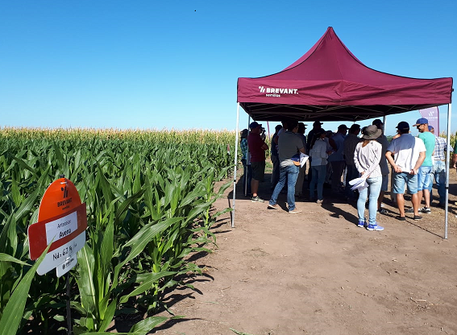
MÓDULO 5:
Híbrido x Fecha de Siembra x Antecesor
A
A
B
B
C
C
C
D
Test:LSD Fisher Alfa=0.05 DMS=524.02498. Error: 270770.0656 gl: 45
Híbrido | Barbecho | Medias | n | E.E.
Exp. Precomercial | Convencional | 10653 | 8 | 183.97 | A
NEXT 22.6 PWU | Convencional | 10262.9 | 8 | 183.97 | A
NEXT 22.6 PWE | Convencional | 9700.63 | 8 | 183.97 |  | B
Híb. Competencia | Convencional | 9430.38 | 8 | 183.97 |  | B
NEXT 22.6 PWE | Verde | 8223.63 | 8 | 183.97 |  |  | C
NEXT 22.6 PWU | Verde | 8094.25 | 8 | 183.97 |  |  | C
Exp. Precomercial | Verde | 7859.63 | 8 | 183.97 |  |  | C
Híb. Competencia | Verde | 6956.25 | 8 | 183.97 |  |  |  | D
Medias con una letra común no son significativamente diferentes (p > 0.05)
Interacción Barbecho x Híbridos

Slide 56
MÓDULO 5:
Híbrido x Fecha de Siembra x Antecesor
Comentario Final:
-El efecto de la fecha de siembra fue significativo siendo la siembra tardía la que mejor se adapto a las condiciones en las que se experimentó en esta campaña. Las parcelas sembradas en fecha tardía rindieron en promedio 1584.1kg/ha mas que las sembradas en fecha de siembra temprana.
-El efecto de la fecha del Barbecho fue significativo siendo las parcelas sembradas sobre el barbecho convencional las que mejor se adaptaron a las condiciones en las que se experimentó en esta campaña. Las parcelas sembradas sobre barbecho convencional rindieron en promedio 2228.3kg/ha mas que las sembradas sobre barbecho verde.
-El resultado final arrojo que tanto el material Exp. Precomercial PWU como el NEXT 22.6 en sus dos versiones PWE y PWU no se diferenciaron estadísticamente entre si. Estos tres híbridos mostraron mayor rendimiento que el híbrido de la competencia.

Slide 57
MÓDULO 6
Estrategias de Fertilización
Nutrición Maíz Demorado FS 20/12

Slide 58
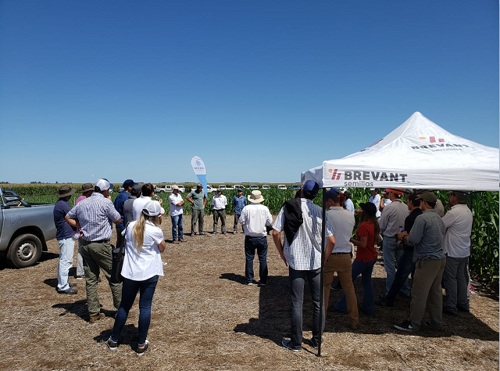
MÓDULO 6:
Nutrición Maíz Demorado FS 20/12
Objetivo: Explorar respuestas a la fertilización en el cultivo de Maíz en fechas de siembra demorada de diciembre.
La necesidad de este ensayo surge para validar el paquete tecnológico ante siembras demoradas del mes de diciembre. Generalmente la combinación de alta demanda atmosférica y una condición puntual de estrés hídrico demoran la siembra. En este MIB analizamos el impacto de la fertilización.

Slide 59
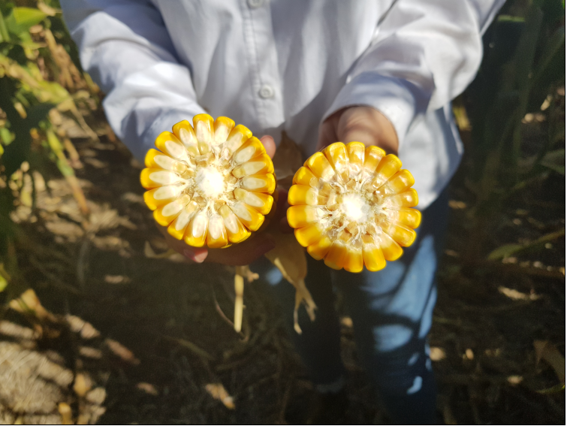
MÓDULO 6:
Nutrición Maíz Demorado FS 20/12
Características del Ensayo:
Se sometieron a prueba seis niveles de Nitrógeno, el de mayor magnitud (120N) se combinó con15 kgS en cultivo de Maíz de siembra de fines de diciembre. El Híbrido utilizado es el NEXT 22.6 PWU.
Tratamientos Nutrición: 0N, 30N, 60N, 90N, 120N, 120N+15S
Resultado Análisis (N inicial)
N (Kg/Ha) 0-60 a la Siembra | Fecha Análisis
90 | 20/12

Slide 60
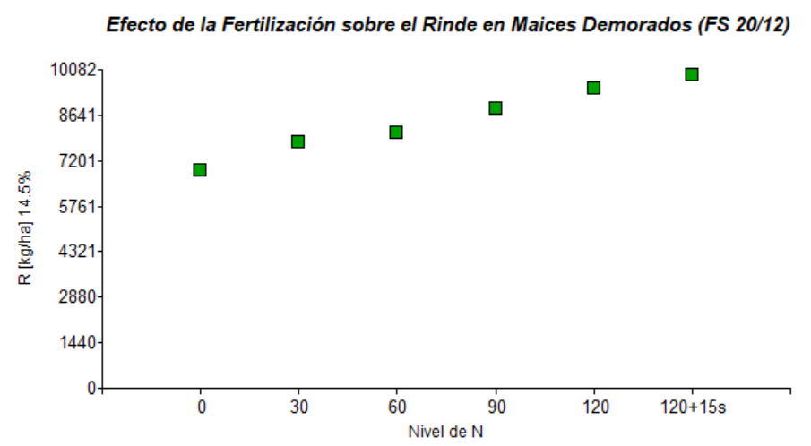
MÓDULO 6:
Nutrición Maíz Demorado FS 20/12
Análisis de la varianza
Variable | N | N | R² | R² Aj | CV
R [kg/ha] 14.5% | 18 | 18 | 0.93 | 0.87 | 4.6
Cuadro de Análisis de la Varianza (SC tipo III)
F.V. | SC |  | gl | CM | F | p-valor
Modelo | 19236182 |  | 7 | 2748025.9 | 18 | 0.0001
Nivel de N | 19213466 |  | 5 | 3842693.3 | 25 | <0.0001
Bloque | 22715 |  | 2 | 11357.56 | 0 | 0.9288
Error | 1526900 |  | 10 | 152690.03
Total | 20763082 |  | 17
Test:LSD Fisher Alfa=0.05 DMS=710.88916. Error: 152690.0342 gl: 10.
Nivel de N | Medias |  | n | E.E.
120+15s | 9929 |  | 3 | 225.6 | A
120 | 9483 |  | 3 | 225.6 | A | B
90 | 8835 |  | 3 | 225.6 |  | B
60 | 8090 |  | 3 | 225.6 |  |  | C | C
30 | 7782 |  | 3 | 225.6 |  |  | C | C
0 | 6888 |  | 3 | 225.6 |  |  |  |  | D | D
Medias con una letra común no son significativamente diferentes (p > 0.05)
AB
A
B
C
C
D
Existió una respuesta constante del rendimiento a la mejora nutricional.

Slide 61
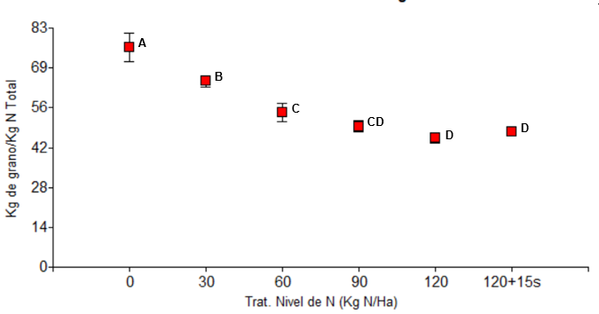
MÓDULO 6:
Nutrición Maíz Demorado FS 20/12
Trat N | Oferta Total N | Rinde Kg/ha | Kg grano/kgN | Desvío Estándar
120+S15 | 210 | 9929 | 47.3 | 0.78
120 | 210 | 9483 | 45.2 | 1.8
90 | 180 | 8835 | 49.1 | 1.85
60 | 150 | 8090 | 53.9 | 3.24
30 | 120 | 7782 | 64.8 | 2.02
0 | 90 | 6888 | 76.5 | 4.92
La Eficiencia de Uso del Nitrógeno (EUN) disminuyó con el aumento de la dosis. El Desvío Estándar (DE) es menor en los tratamientos de mayor oferta del N. El menor valor de DE se observo en el tratamiento en que se combinó N y Azufre (S).
Test:LSD Fisher Alfa=0.05 DMS=5.50517. Error: 9.1569 gl: 10
Nivel de N | Medias | n | E.E.
0 | 76.53 | 3 | 2.47 | A
30 | 64.83 | 3 | 2.47 |  | B
60 | 53.9 | 3 | 2.47 |  |  | C
90 | 49.1 | 3 | 2.47 |  |  | C | D
120+15s | 47.3 | 3 | 2.47 |  |  |  | D
120 | 45.17 | 3 | 2.47 |  |  |  | D
Medias con una letra común no son significativamente diferentes (p > 0.05)

Slide 62
MÓDULO 6:
Nutrición Maíz Demorado FS 20/12
Comentario Final:
-Para las condiciones en que se llevo adelante el ensayo existió una respuesta constante del rendimiento a la mejora nutricional. Se destacaron del resto de los tratamientos los que aportaron el máximo nivel de N. Un tratamiento de 120 KgN en combinación con 15kg de Azufre (S) y el otro de 120 KgN.
-La combinación de Azufre (S) en el tratamiento de 120 KgN no expreso diferencias significativas versus el tratamientos de 120 KgN sin azufre.
-La Eficiencia de Uso del Nitrógeno (EUN) disminuyó con el aumento de la dosis. El Desvío Estándar (DE) fue menor en los tratamientos de mayor oferta del N. El menor valor de DE se observo en el tratamiento en que se combinó N y Azufre (S).
Test:LSD Fisher Alfa=0.05 DMS=710.88916. Error: 152690.0342 gl: 10.
Nivel de N | Medias | n | E.E.
120+15s | 9929 | 3 | 225.6 | A
120 | 9483 | 3 | 225.6 | A | B
90 | 8835 | 3 | 225.6 |  | B
60 | 8090 | 3 | 225.6 |  |  | C
30 | 7782 | 3 | 225.6 |  |  | C
0 | 6888 | 3 | 225.6 |  |  |  | D
Medias con una letra común no son significativamente diferentes (p > 0.05)

Slide 63
MÓDULO 7
Ensayo Comparativo de Rendimiento en Maíz Demorado (FS 20/12 y 03/01)
Efecto del Ciclo de los Híbridos x Fecha de Siembra

Slide 64
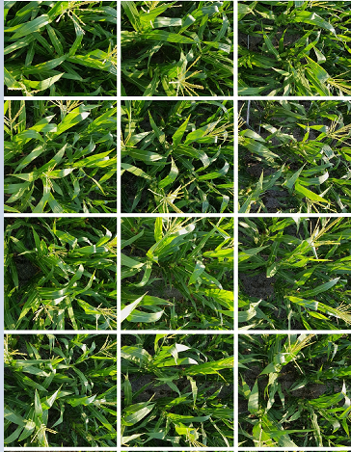
MÓDULO 7:
Híbrido x Fecha de Siembra en Maíz Demorado
Objetivo: Analizar el efecto del ciclo en híbridos de Maíz en dos fechas de siembra (20/12 y 03/01) de Maíz demorado
.
Cuestiones a discutir en el ensayo: analizar el efecto del ciclo en dos fechas de siembra de Maíz demoradas, una fecha de diciembre y otra de enero. Como resultado esperable el híbrido precoz debería aumentar su productividad en la fecha de siembra de enero versus la fecha de siembra de diciembre. Los híbridos templados serán mas competitivos en la fecha de siembra de diciembre versus la fecha mas tardía de enero.

Slide 65
MÓDULO 7:
Híbrido x Fecha de Siembra en Maíz Demorado FS 20/12 y 03/01
Test:LSD Fisher Alfa=0.05 DMS=675.48330.Error: 401734.6972 gl: 15
Híbrido | Medias | n | E.E.
NEXT 20.6 PW | 9565.88 | 8 | 224.09 | A
NEXT 22.6 PWU | 9438.75 | 8 | 224.09 | A
Precoz | 8014.5 | 8 | 224.09 |  | B
Medias con una letra común no son significativamente diferentes (p > 0.05)
Test:LSD Fisher Alfa=0.05 DMS=551.52981. Error: 401734.6972 gl: 15
Fecha de Siembra | Medias | n | E.E.
20-Dec | 9399.75 | 12 | 182.97 | A
3-Ene | 8613 | 12 | 182.97 |  | B
Medias con una letra común no son significativamente diferentes (p > 0.05)
Cuadro de Análisis de la Varianza (SC tipo III)
F.V. | SC | gl | CM | F | p-valor
Modelo | 18104125.17 | 8 | 2263015.7 | 5.63 | 0.002
Híbrido | 11870435.25 | 2 | 5935217.6 | 14.77 | 0.0003
Bloque | 572315.79 | 3 | 190771.93 | 0.47 | 0.7044
Fecha de Siembra | 3713853.38 | 1 | 3713853.4 | 9.24 | 0.0083
Híbrido*Fecha de Siembra | 1947520.75 | 2 | 973760.38 | 2.42 | 0.1224
Análisis de la varianza
Variable | N | R² | R² Aj | CV
R [kg/ha] 14.5% | 24 | 0.75 | 0.62 | 7.04
Fuente Variación | Rendimiento
FV | p-valor | % de explicación
Híbrido | 0.0003 | 49.2
Fecha de Siembra | 0.0083 | 15.4

Slide 66
MÓDULO 7:
Híbrido x Fecha de Siembra en Maíz Demorado FS 20/12 y 03/01
Test:LSD Fisher Alfa=0.05 DMS=955.27765. Error: 401734.6972 gl: 15
Híbrido | Fecha de Siembra | Medias | n | E.E.
NEXT 22.6 PWU | 20-Dec | 9811.75 | 4 | 316.91 | A
NEXT 20.6 PW | 20-Dec | 9621 | 4 | 316.91 | A | B
NEXT 20.6 PW | 3-Ene | 9510.75 | 4 | 316.91 | A | B
NEXT 22.6 PWU | 3-Ene | 9065.75 | 4 | 316.91 | A | B
Precoz | 20-Dec | 8766.5 | 4 | 316.91 |  | B
Precoz | 3-Ene | 7262.5 | 4 | 316.91 |  |  | C
Medias con una letra común no son significativamente diferentes (p > 0.05)

Slide 67
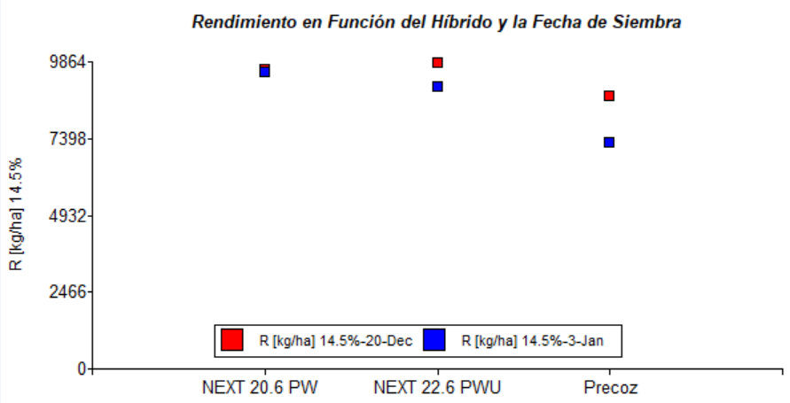
MÓDULO 7:
Híbrido x Fecha de Siembra en Maíz Demorado FS 20/12 y 03/01
Datos obtenidos por Análisis de la Varianza. La fecha de siembra explico casi el 15.4% de la variación del rendimiento, mientras que el hibrido, el 49.2%. La Fecha de siembra de Diciembre fue la de mayor producción. El Híbrido Precoz fue el que menor productividad expreso en ambas fechas de siembra.

Slide 68
MÓDULO 7:
Híbrido x Fecha de Siembra en Maíz Demorado FS 20/12 y 03/01
Comentario Final:
-Para las condiciones en que se llevo adelante el ensayo, los híbridos templados se adaptaron mejor que el híbrido precoz. El material precoz en ninguna de las dos fechas de siembra rindió mas que los híbridos templados.
-Un resultado esperable en el ensayo era una mejor performance del híbrido precoz en la segunda fecha de siembra del 03-01 versus la performance de éste híbrido en la siembra del 20-12. Para las condiciones en que se llevo a cabo este ensayo el resultado fue opuesto. El material precoz, mostro menor diferencia de Rinde versus los materiales templados en la fecha de siembra del 20-12 (949.9kg/ha) versus la fecha de siembra de 03-01 (2025.7Kg/ha).

Slide 69
MÓDULO 8
Soluciones Herbicidas Corteva
Titus + Produce

Slide 70
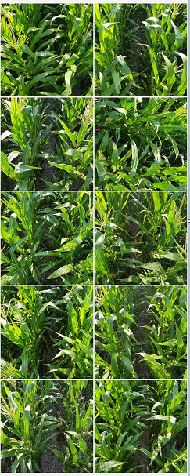
MÓDULO 8:
Soluciones Herbicidas Corteva Titus + Produce
Objetivo del Módulo: Brindar un ámbito propicio para exhibir una nueva herramienta para el control de malezas en el cultivo de Maíz.
.
Este módulo no busca generar datos empíricos. Se realiza en calidad de demostrativo para ayudar a volcar toda la experiencia y conocimiento de la compañía en el mercado de herbicidas. Es un marco ideal para exponer a la distribución Brevant y clientes finales el correcto posicionamientos de Titus + Produce.
.

Slide 71
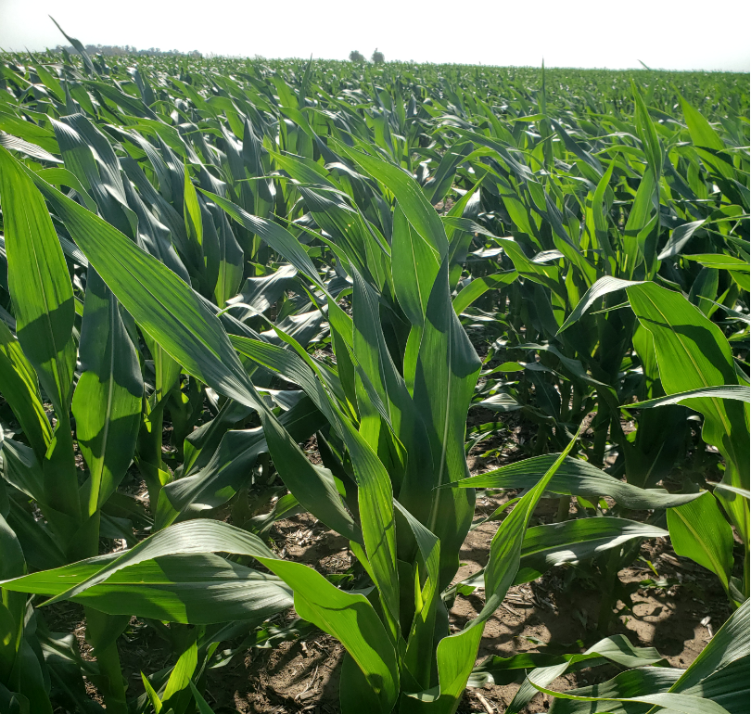
MÓDULO 8:
Soluciones Herbicidas Corteva Titus + Produce
Demostrativo Preemergentes:
Características Generales del Demostrativo
-Hibrido: NEXT 22.6 PWU
-Fecha de Siembra: 20/09/2019 y 15/10/2019
-Tratamientos preemergentes: 2/10/2019 y 24/10/2019
Acuron – Atrazina+Metaloclor – Adengo – Titus+Produce
Fotito de ensayo de herbicidas GUSTAVO!!!-
Resultados Esperados: En este módulo se pudo observar la eficacia de la mezcla Titus+Produce en el control de malezas relevantes en la zona (el foco estuvo en Amaranthus sp. Y Gramineas anuales) como así la excelente selectividad de la mezcla hacia el cultivo de Maíz en aplicaciones de preemergencia del cultivo, característica que lo diferencia claramente de la mayoría de los competidores.

Slide 72
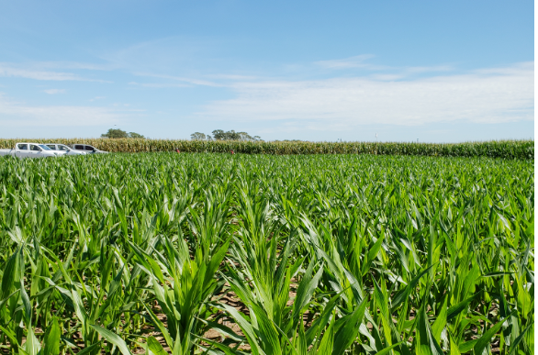
MÓDULO 8:
Soluciones Herbicidas Corteva Titus + Produce
Fito Preemergentes:
Características Generales del Demostrativo
-Hibrido: NEXT 22.6 PWU
-Fecha de Siembra: 20/09/2019
-Tratamientos preemergentes: 2/10/2019
Acuron – Atrazina+Metaloclor – Adengo – Titus+Produce
Fotito de ensayo de herbicidas GUSTAVO!!!-
Resultados Esperados: La idea fue generar condiciones propicias para la aparición de fitotoxicidad de los distintos tratamientos. Para ello se aplicó una dosis de 2X de la comercial recomendada para simular un exceso de producto en etapas tempranas del cultivo y ver diferencias en la detoxificación de cada mezcla. Titus + Produce demostró una alta selectividad aún a la doble dosis, demostrando que además de tener un excelente control residual de las malezas, tuvo una alta selectividad hacia el cultivo que garantiza el máximo rendimiento potencial de la genética involucrada.

Slide 73
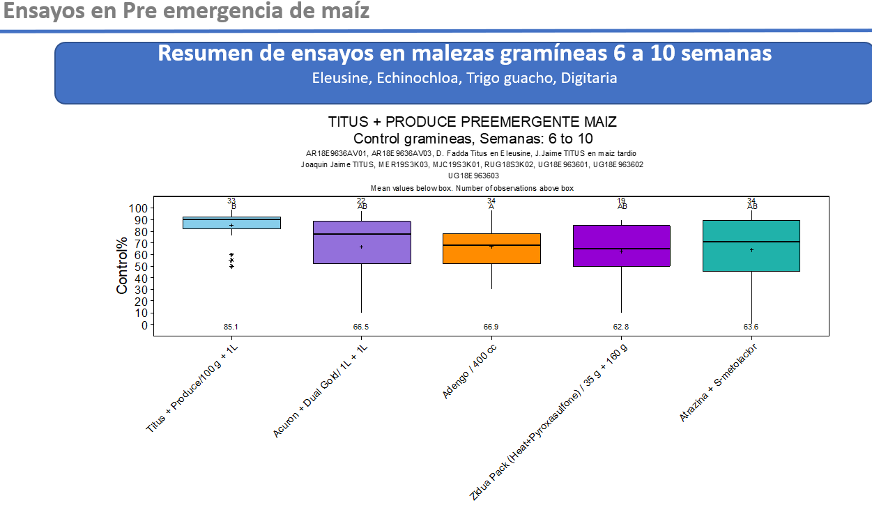
MÓDULO 8:
Soluciones Herbicidas Corteva Titus + Produce
Comentario Final:
El posicionamiento de esta mezcla está orientado hacia el control residual de malezas gramíneas anuales y de hoja ancha en el barbecho corto o la preemergencia del cultivo. Puede complementarse en mezclas con glifosato y otros herbicidas de acción post emergente.
La idea es incluir este producto en programas de control de malezas, de manera de poder rotar distintas herramientas, momentos y activos en la lucha contra las adversidades.
Es un excelente complemento para la tecnología Enlist en Maíz.

Slide 74
MÓDULO 9
Soluciones Herbicidas Corteva
Sistema Enlist

Slide 75
MÓDULO 9:
Soluciones Herbicidas Corteva Sistema Enlist
Objetivo del Módulo: Brindar un ámbito propicio para exhibir una nueva herramienta para el control de malezas en el cultivo de Maíz.
.
Este módulo no busca generar datos empíricos. Se realiza en calidad de demostrativo para ayudar a volcar toda la experiencia y conocimiento de la compañía en el mercado de herbicidas. Es un marco ideal para exponer a la distribución Brevant y clientes finales el correcto posicionamientos del sistema Enlist.
.

Slide 76
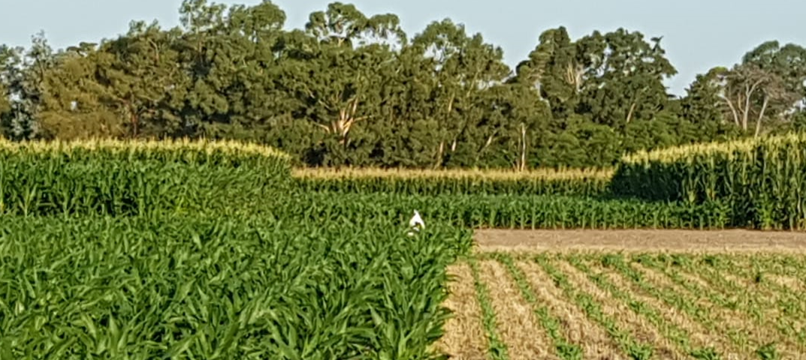
MÓDULO 9:
Soluciones Herbicidas Corteva Sistema Enlist
Demostrativo Alternativas Enlist:
Características Generales del Demostrativo
-Hibrido: NEXT 22.6 PWU
-Fecha de Siembra: 15/10/2019
-Tratamientos: Aplicación 26/11/2019 Estado fenológico Maíz V4
Enlist 2.5 ltrs – Enlist 1.5 ltrs – Cletodim 1ltrs – Galant HL 0.25 ltrs – Glufosinato de Amonio 2.5 ltrs.
Fotito de ensayo de herbicidas GUSTAVO!!!-
Resultados Esperados: Observar la capacidad de control de los distintos tratamientos cuando los nacimientos de las malezas ocurren dentro del cultivo, ya sea por falla o finalización de la actividad residual de los preemergentes. Poder dimensionar la excelente selectividad de todos los tratamientos y la eficacia del Cletodim en el control post emergente de maíz voluntario de los híbridos con Tecnología Enlist.

Slide 77
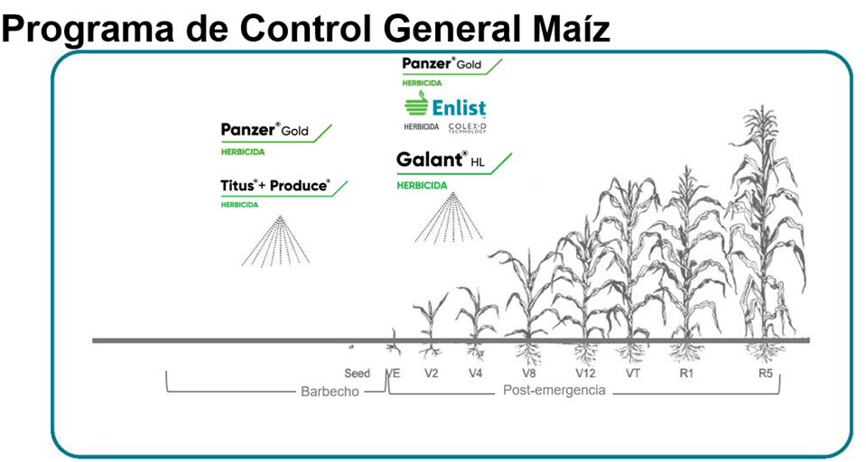
MÓDULO 9:
Soluciones Herbicidas Corteva Sistema Enlist
Comentario Final:
El sistema de control de malezas Enlist en Maíz es una excelente herramienta para el manejo de especies difíciles que puedan afectar al cultivo.
Se propone dentro de un programa integral de control de malezas en donde su principal virtud radica en aportar excelentes controles y a la máxima selectividad en tratamientos de preemergencia o post emergencia temprana, siendo un complemento ideal de los tratamientos residuales previamente utilizados, aportando el control de rescate a los mismos.

Slide 78
MÓDULO 10
Soluciones Fungicidas Corteva Manejo de Roya
Stinger en el Cultivo de Maíz

Slide 79
MÓDULO 10:
Soluciones Fungicidas Corteva Manejo de Roya Stinger en el Cultivo de Maíz
Objetivo del Módulo: Generar información técnica para una mejor gestión del manejo de Roya en el cultivo de Maíz.
Características Generales del Ensayo
-Dos Fechas de Siembra 23 de Noviembre y 3 de Enero
-Híbridos: Híbrido Competencia vs NEXT 22.6 PWU
-Dosis Stinger: 0.6 l/ha + Quid Oil 0.25 l/ha. Fenología del Cultivo: V8-V10.

Slide 80
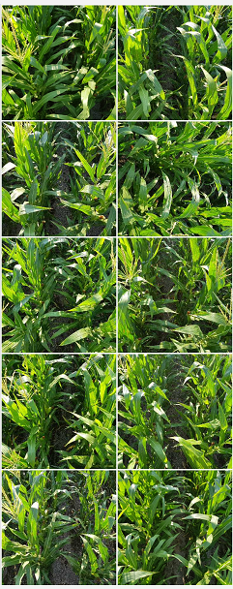
MÓDULO 10:
Soluciones Fungicidas Corteva Manejo de Roya Stinger en el Cultivo de Maíz
Análisis de la varianza
Variable | N |  | R² |  | R² Aj | CV
Rinde [kg/ha] 14.5% | 32 |  | 0.88 |  | 0.83 | 5.74
Cuadro de Análisis de la Varianza (SC tipo III)
F.V. | SC | SC | gl | gl | CM | F | F | p-valor | p-valor
Modelo | 51334423.6 | 51334423.6 | 10 | 10 | 5133442.36 | 16.01 | 16.01 | <0.0001 | <0.0001
Trat Fungicida | 1933069.53 | 1933069.53 | 1 | 1 | 1933069.53 | 6.03 | 6.03 | 0.0229 | 0.0229
Híbrido | 9282.03 | 9282.03 | 1 | 1 | 9282.03 | 0.03 | 0.03 | 0.8665 | 0.8665
Fecha de Siembra | 49185841.5 | 49185841.5 | 1 | 1 | 49185841.5 | 153.36 | 153.36 | <0.0001 | <0.0001
Bloque | 124768.09 | 124768.09 | 3 | 3 | 41589.36 | 0.13 | 0.13 | 0.9414 | 0.9414
Trat Fungicida*Híbrido | 24586.53 | 24586.53 | 1 | 1 | 24586.53 | 0.08 | 0.08 | 0.7846 | 0.7846
Trat Fungicida*Fecha de Si.. | 18963.78 | 18963.78 | 1 | 1 | 18963.78 | 0.06 | 0.06 | 0.8102 | 0.8102
Híbrido*Fecha de Siembra | 13986.28 | 13986.28 | 1 | 1 | 13986.28 | 0.04 | 0.04 | 0.8366 | 0.8366
Trat Fungicida*Híbrido*Fecha de Siem | 23925.78 | 23925.78 | 1 | 1 | 23925.78 | 0.07 | 0.07 | 0.7874 | 0.7874
 | Rendimiento
FV | p-valor | % de explicación
Trat Fungicida | 0.0229 | 3.3
Fecha de Siembra | <0.0001 | 84.7
La Fecha de siembra se destaca por sobre el fungicida en cuanto al % de explicación de cada fuente de variación.

Slide 81
MÓDULO 10:
Soluciones Fungicidas Corteva Manejo de Roya Stinger en el Cultivo de Maíz
Test:LSD Fisher Alfa=0.05 DMS=416.39510. Error: 320727.2217 gl: 21
Trat Fungicida | Medias | n | E.E.
600 cc/ha Stinger | 10115.13 | 16 | 141.58 | A
Sin Fungicida | 9623.56 | 16 | 141.58 |  | B
Medias con una letra común no son significativamente diferentes (p > 0.05)
Test:LSD Fisher Alfa=0.05 DMS=416.39510. Error: 320727.2217 gl: 21
Fecha de Siembra | Medias | n | E.E.
23-Nov | 11109 | 16 | 141.58 | A
3-Ene | 8630 | 16 | 141.58 |  | B
Medias con una letra común no son significativamente diferentes (p > 0.05)

Slide 82
MÓDULO 10:
Soluciones Fungicidas Corteva Manejo de Roya Stinger en el Cultivo de Maíz
Test:LSD Fisher Alfa=0.05 DMS=832.79020.Error: 320727.2217 gl: 21
Trat Fungicida | Híbrido | Fecha de Siembra | Medias | n | E.E.
600 cc/ha Stinger | Next 22.6 PWU | 23-Nov | 11382.75 | 4 | 283.16 | A
600 cc/ha Stinger | Híb. Competencia | 23-Nov | 11375.75 | 4 | 283.16 | A
Sin Fungicida | Next 22.6 PWU | 23-Nov | 10843.25 | 4 | 283.16 | A
Sin Fungicida | Híb. Competencia | 23-Nov | 10834.75 | 4 | 283.16 | A
600 cc/ha Stinger | Híb. Competencia | 3-Ene | 8944 | 4 | 283.16 |  | B
600 cc/ha Stinger | Next 22.6 PWU | 3-Ene | 8758 | 4 | 283.16 |  | B
Sin Fungicida | Next 22.6 PWU | 3-Ene | 8425.25 | 4 | 283.16 |  | B
Sin Fungicida | Híb. Competencia | 3-Ene | 8391 | 4 | 283.16 |  | B
Medias con una letra común no son significativamente diferentes (p > 0.05)

Slide 83
MÓDULO 10:
Soluciones Fungicidas Corteva Manejo de Roya Stinger en el Cultivo de Maíz
Análisis económico para la primera fecha de siembra del 23 de Noviembre. Considerando el costo de la aplicación con avión de u$s/ha 10 + Costo de la dosis de Stinger de u$s 9.50 + Costo de la dosis de Quid Oil de u$s/ha 4.50, la inversión total es de u$s/ha 24. De acuerdo a la respuesta del ensayo, de 540.5 Kg/ha, precio neto de maíz de 140 u$s/Tn, el retorno de la practica es de 51.67 u$s/ha
Análisis económico para la segunda fecha de siembra del 3 de Enero. Considerando el costo de la aplicación con avión de u$s/ha 10 + Costo de la dosis de Stinger de u$s 9.50 + Costo de la dosis de Quid Oil de u$s/ha 4.50, la inversión total es de u$s/ha 24. De acuerdo a la respuesta del ensayo, de 443 Kg/ha, precio neto de maíz de 140 u$s/Tn, el retorno de la practica es de 38.02 u$s/ha

Slide 84
MÓDULO 10:
Soluciones Fungicidas Corteva Manejo de Roya Stinger en el Cultivo de Maíz
Comentario Final:
Stinger a la dosis de 600 cc/ha demostró ser una eficaz herramienta aplicada en estado vegetativo temprano (V8-V10) en una sola aplicación para el control de Roya en Maíz (Puccinia sorghi)
Claramente es una técnica que va en aumento en la presupuestación del cultivo y que en función de la genética sembrada tendrá inclusive una respuesta mayor a la observada en este ensayo.
No se observaron diferencias entre híbridos en ambas fechas de siembra

Slide 85
MÓDULO 11
Biotecnologia Brevant y Soluciones
Insecticidas Corteva

Slide 86
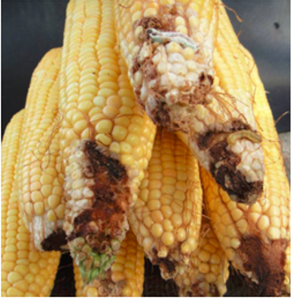
MÓDULO 11:
Biotecnologia Brevant y Soluciones Insecticidas Corteva
Objetivo del Módulo: Observar el efecto de la aplicación de insecticidas y la respuesta diferencial ante dos diferentes híbridos. Un híbrido con biotecnología de alta eficacia en el control de insectos lepidópteros (Power Core Ultra) y otro sin esta característica.
.
Características Generales del Ensayo
-Hibrido: NEXT 22.6 PWU y NEXT 22.6 RR
-Fecha de Siembra: 05/01/2020
-Dosis Exalt: 80 cc/ha.

Slide 87
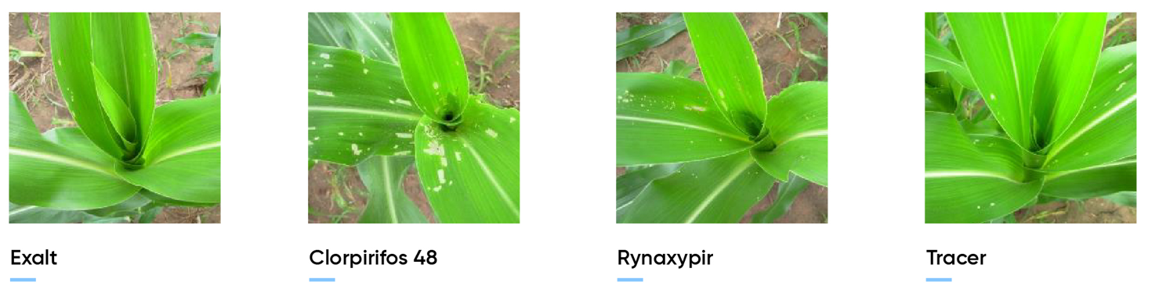
MÓDULO 11:
Biotecnologias Brevant Power Core Ultra
Solo se detecto diferencia significativa para hibrido.
No se detecto interacción significativa Hibrido x Insecticida

Slide 88
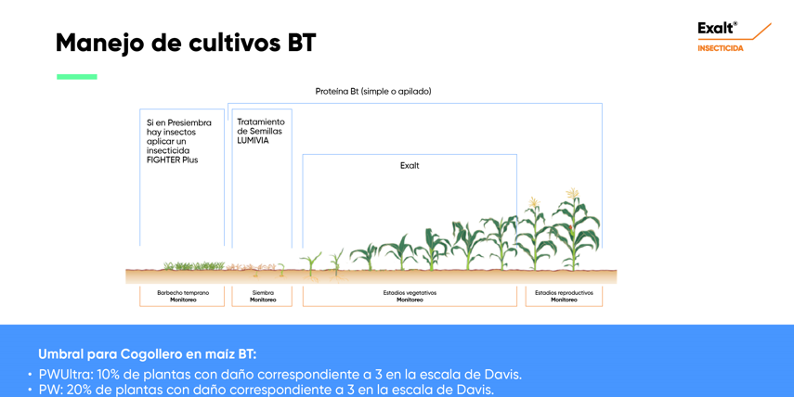
MÓDULO 11:
Biotecnologias Brevant Power Core Ultra
Comentario final:
Las condiciones de presión de insectos en el ensayo no fueron suficientes para observar el efecto del insecticida.
El resultado esperado en el ensayo consistiría en poder observar el efecto de la Biotecnología Power Core Ultra destacándose por su alto control sobre lepidópteros especialmente Spodoptera Frugiperda y Helicoverpa Zea en comparación de híbrido RR. Power Core Ultra brinda el mayor control contra lepidópteros de mercado para el cultivo de maíz.
Posicionamiento Exalt en Maíz mas gráficos marketineros!

Slide 89
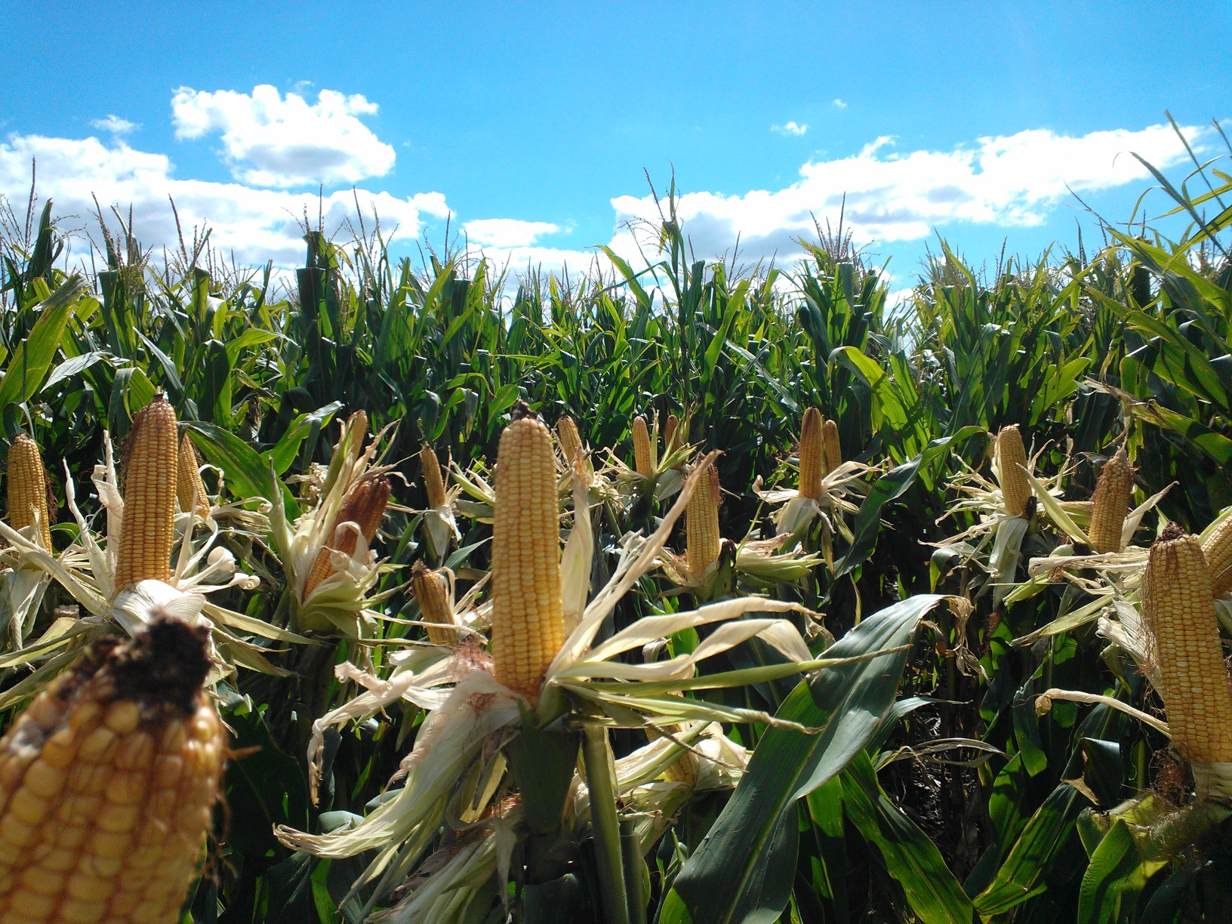


Agradecimientos:
Federico Noriega; Agustin Bellessi; Soledad Marco.

